Slide 1
Complex Number & Quantum Fourier Transformation https://youtu.be/i0kPyc99ZXA
IT융합공학부 송경주

Slide 2
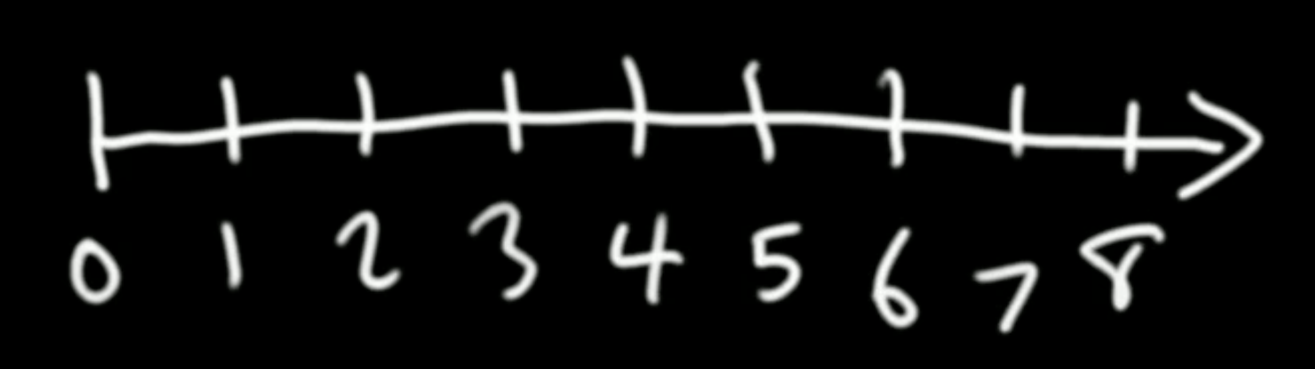
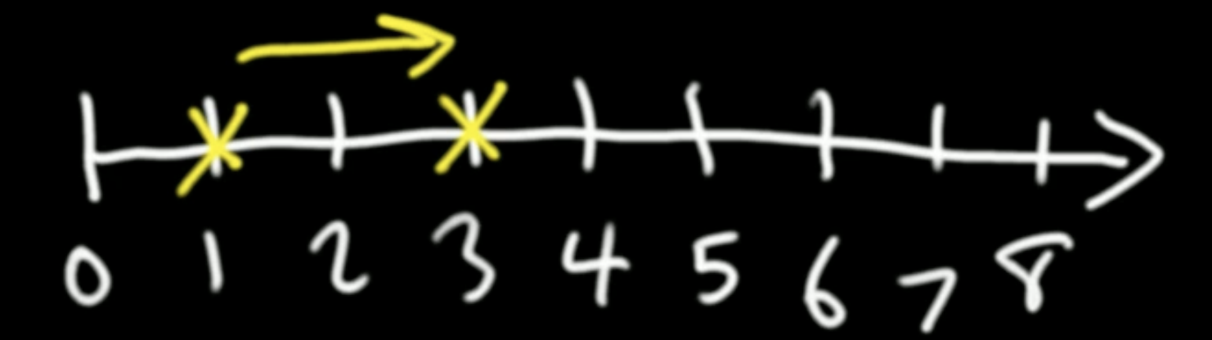
Complex Number
숫자를 한 라인으로 나타낼 수 있다.
라인에서 1+2 연산을 생각한다면 1 point에서 오른쪽으로 2 point 이동한 거리를 나타낸 3이 된다.

Slide 3
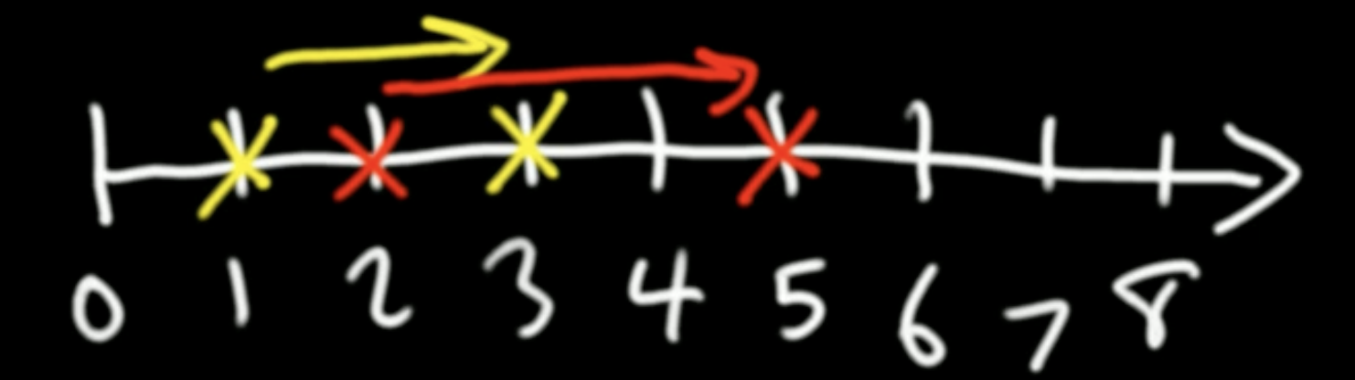
Complex Number
라인에서 2+3 연산을 생각한다면 2 point에서 오른쪽으로 3 point 이동한 거리를 나타낸 5가 된다.

Slide 4
Complex Number
뺄셈은?

Slide 5
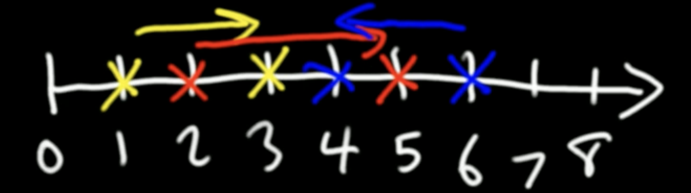
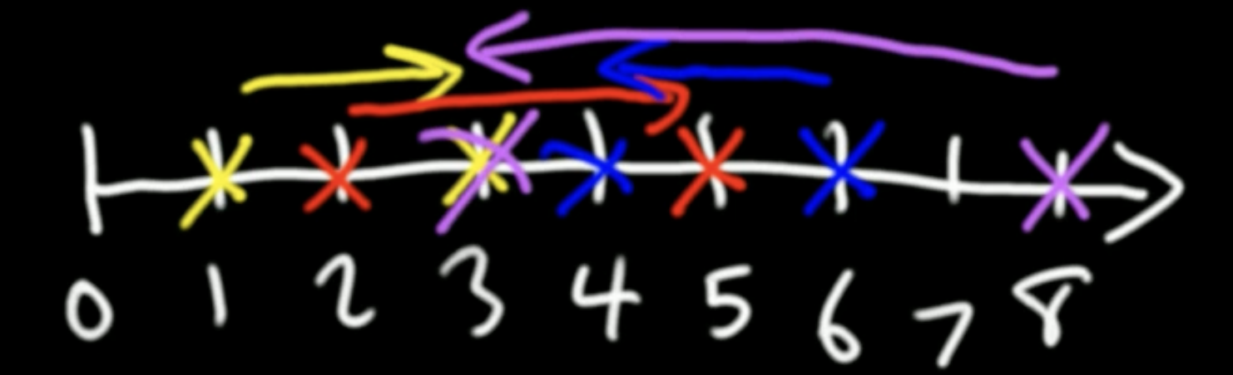
Complex Number
뺄셈은?
라인에서 6-2 연산을 생각한다면, 6 point에서 왼쪽으로 2 point 이동한 거리를 나타낸 4가 된다.
라인에서 8-5 연산을 생각한다면, 8 point에서 왼쪽으로 5 point 이동한 거리를 나타낸 3이 된다.

Slide 6
Complex Number
수직선 상에서 벗어난다면?
Ex) 5 – 8 = ?
2 – 3 = ?
3 – 5 = ?

Slide 7
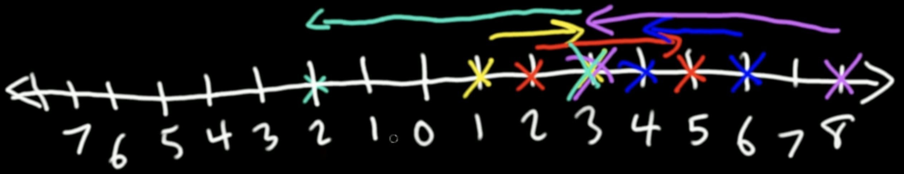
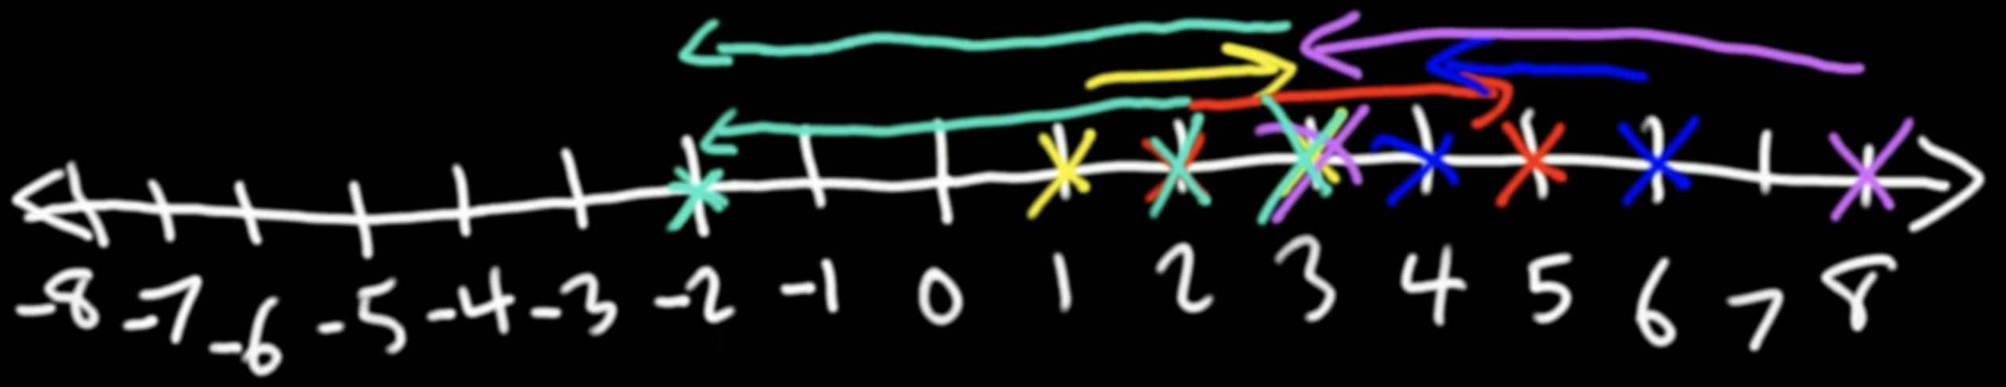
Complex Number
수직선 상에서 벗어난다면?
Ex) 5 – 8 = ?
2 – 3 = ?
3 – 5 = ? → 2 – 6 → 1 – 7 → 0 – 8
0 아래에 수직선을 연장해서 표기! ( 0의 오른쪽 N과 왼쪽 N은 같은 것이 아니므로 이를 구별하는 수단으로 “–” 사용)
구분 불가능
구분 가능

Slide 8
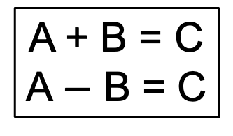
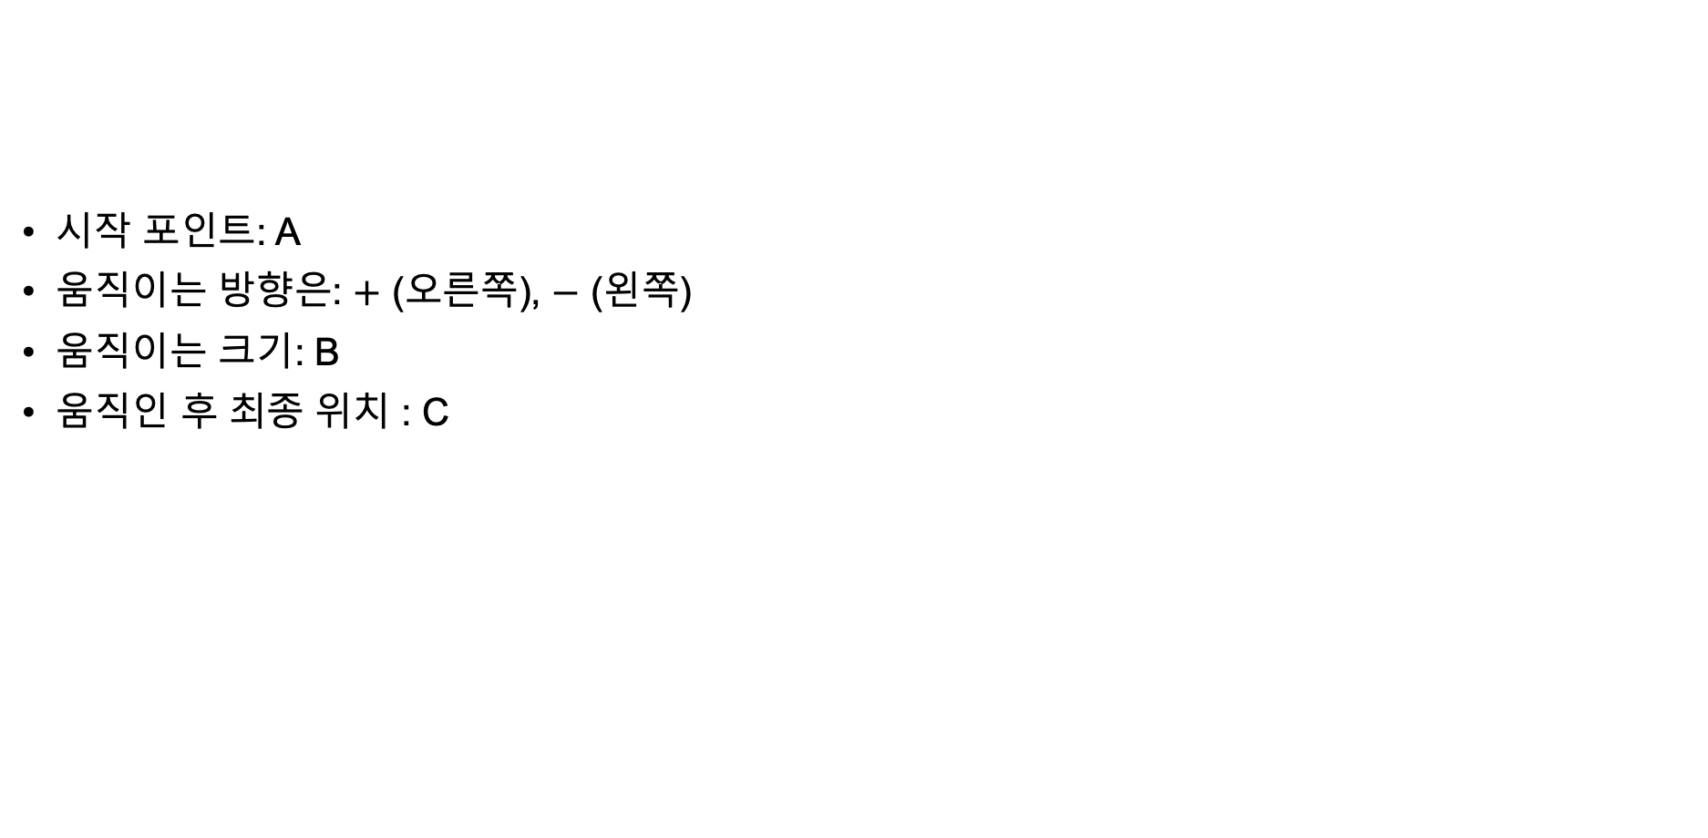
Complex Number
시작 포인트: A
움직이는 방향은: $+$ (오른쪽), $−$ (왼쪽)
움직이는 크기: B
움직인 후 최종 위치 : C
A + B = C
A $−$ B = C
왼쪽은 빼기!
오른쪽은 더하기!

Slide 9
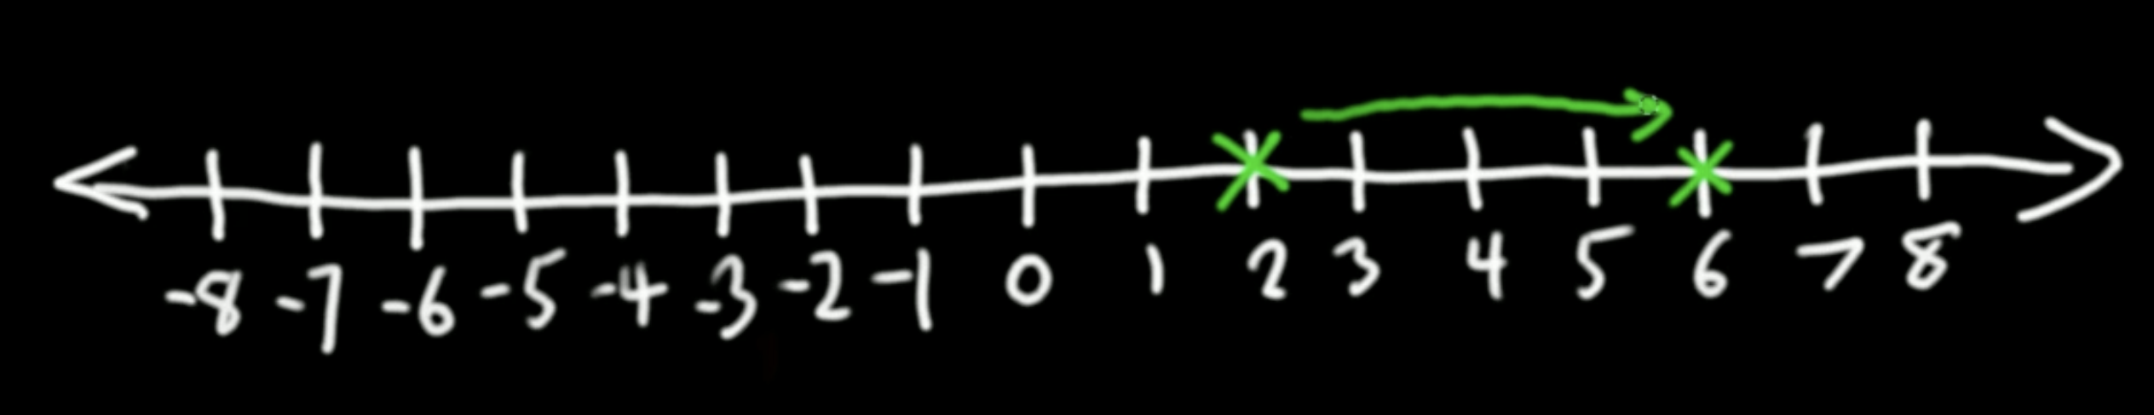
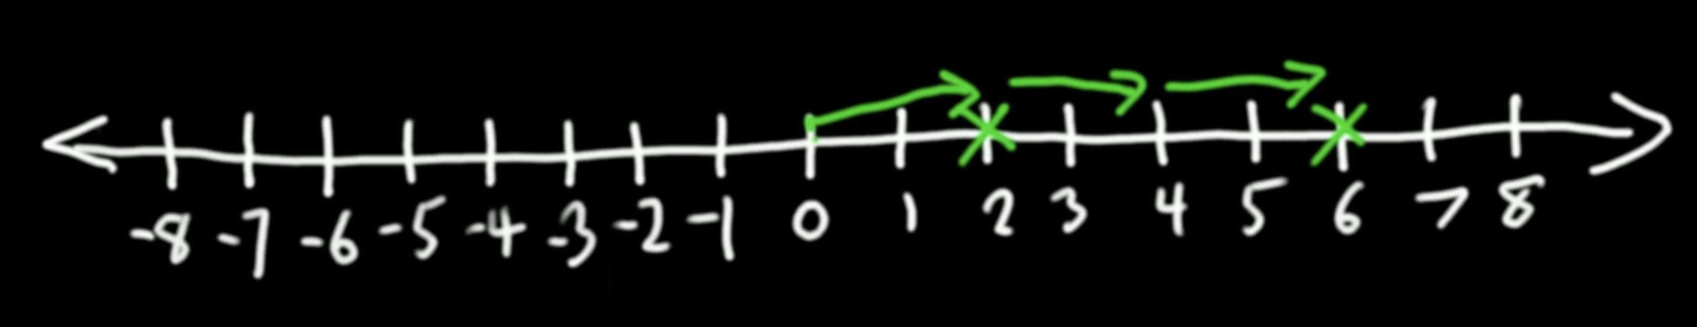
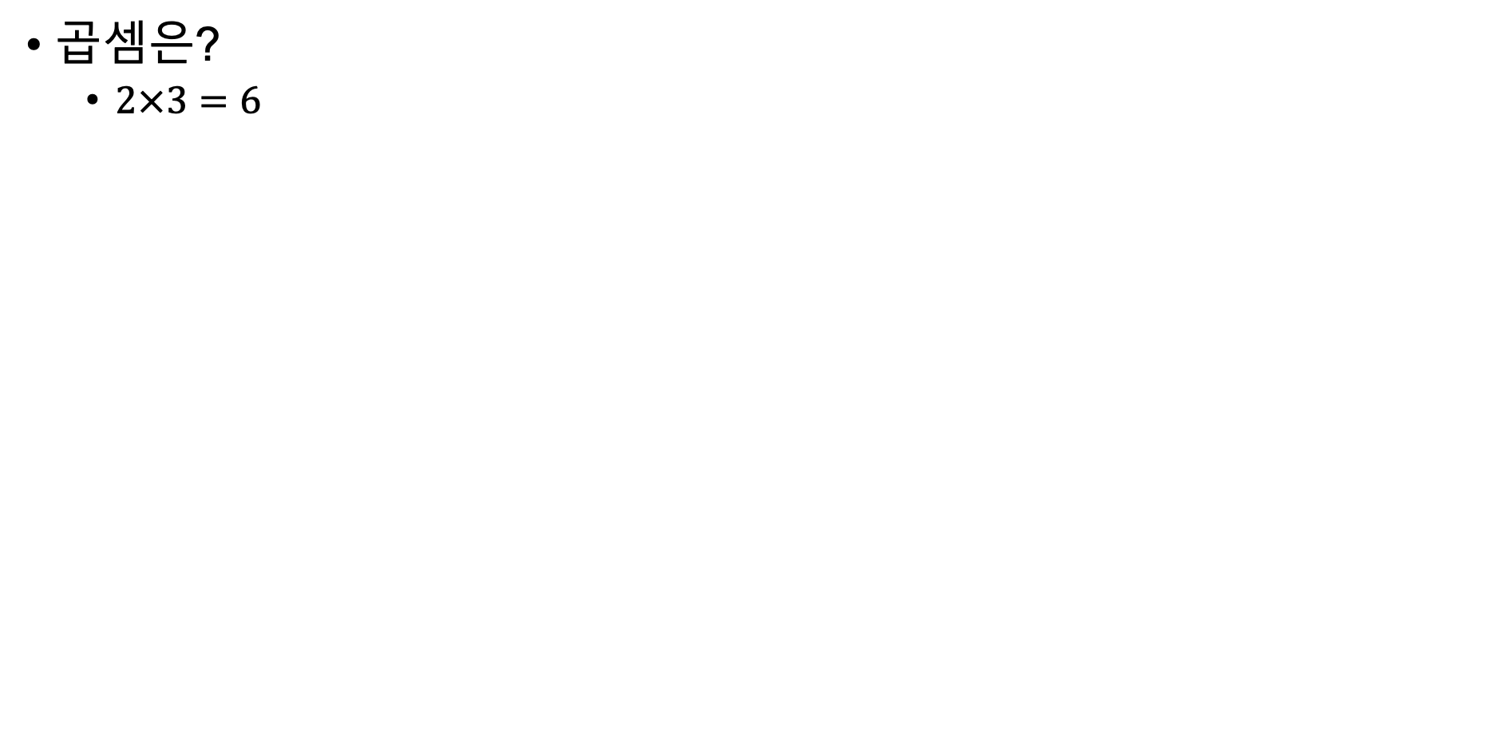
Complex Number
곱셈은?
$2×3=6$
이것은 단순히 연산 결과를 옮긴 것
논리적으로 나타낸 원리
Zero point 에서 2point 자리로 이동하고, 이것을 3번 반복

Slide 10
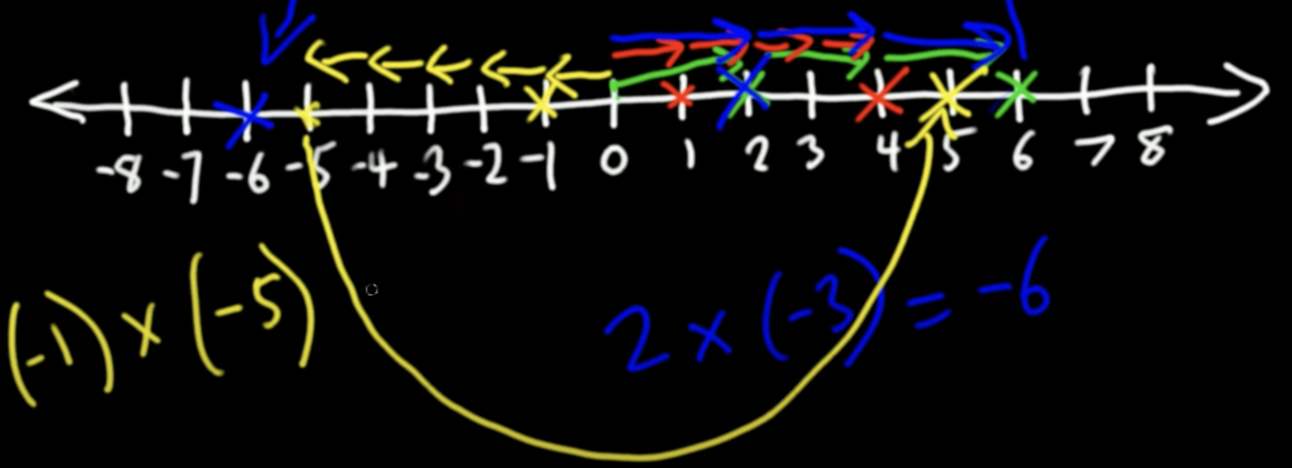
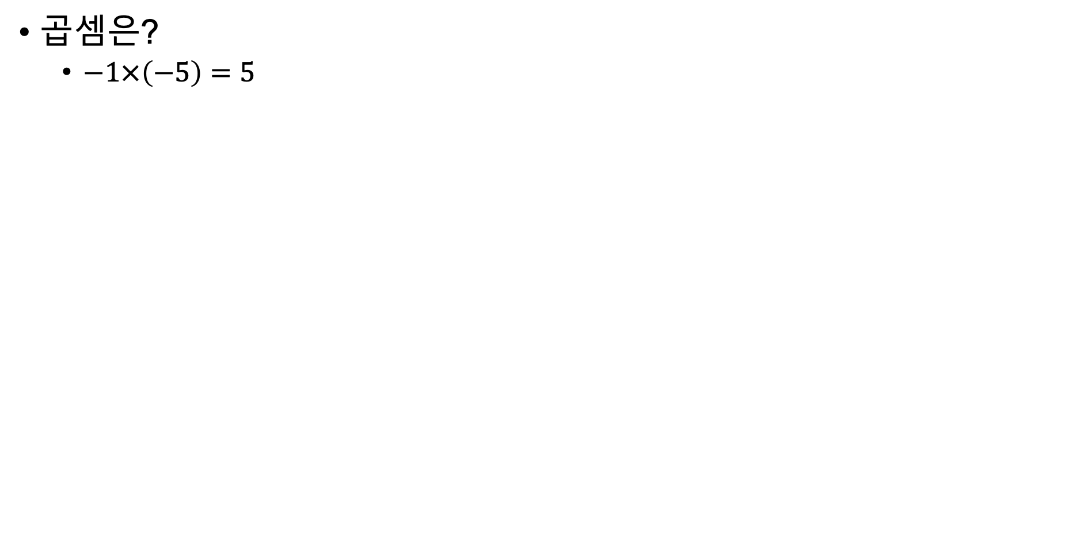
Complex Number
곱셈은?
$−1×\left(−5\right)=5$
0을 중심으로 Rotation!

Slide 11
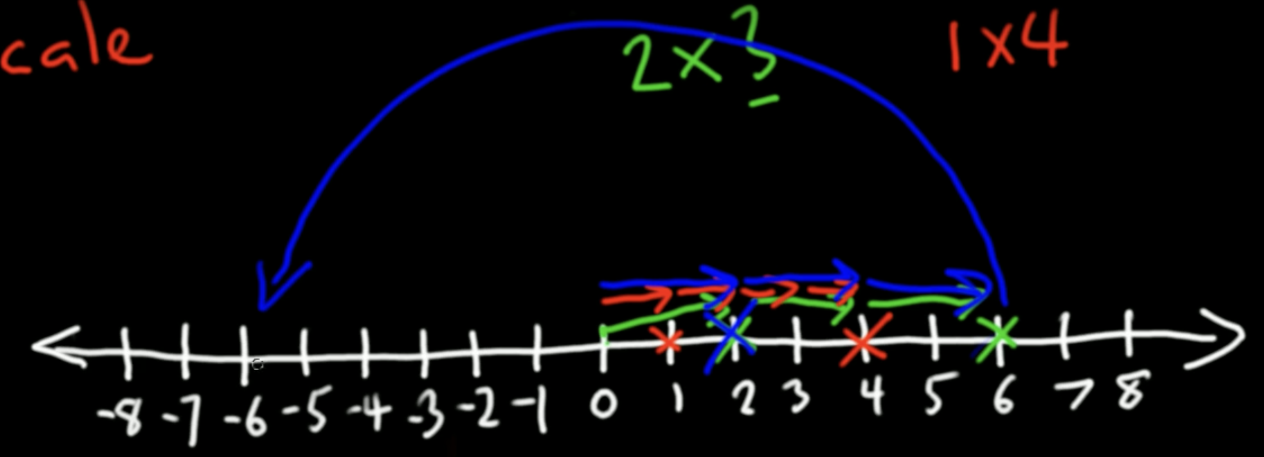


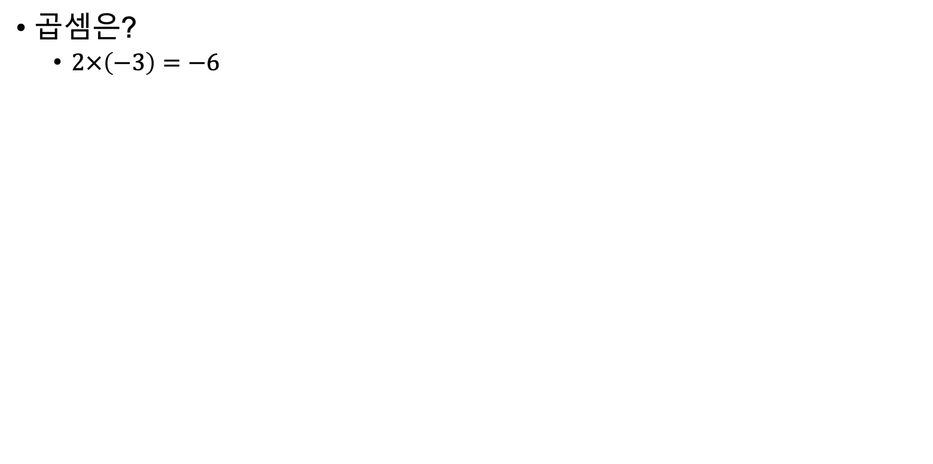



Complex Number
곱셈은?
$2×\left(−3\right)=−6$
0을 중심으로 Rotation!

Slide 12

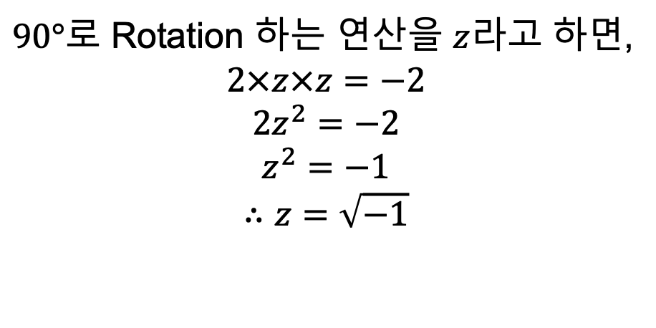
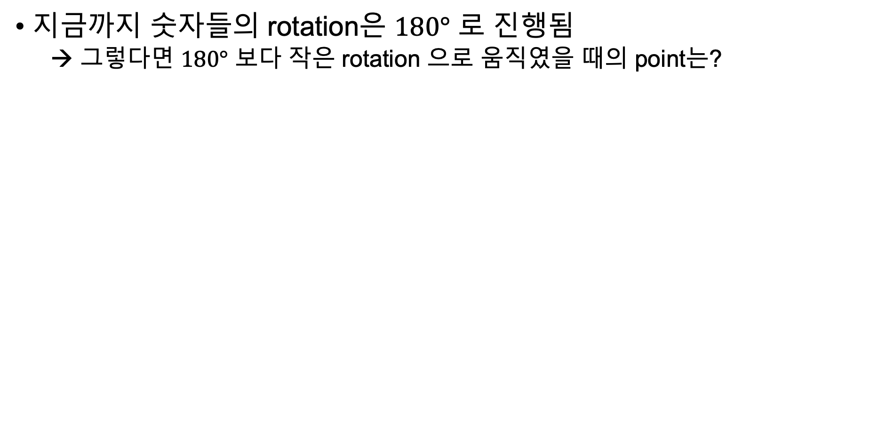

Complex Number
지금까지 숫자들의 rotation은 $180°$ 로 진행됨
그렇다면 $180°$ 보다 작은 rotation 으로 움직였을 때의 point는?
$90°$로 Rotation 하는 연산을 $z$라고 하면,
$$2×z×z=−2$$
$$2z^{2}=−2$$
$$z^{2}=−1$$
$$∴z=\sqrt{−1}$$

Slide 13
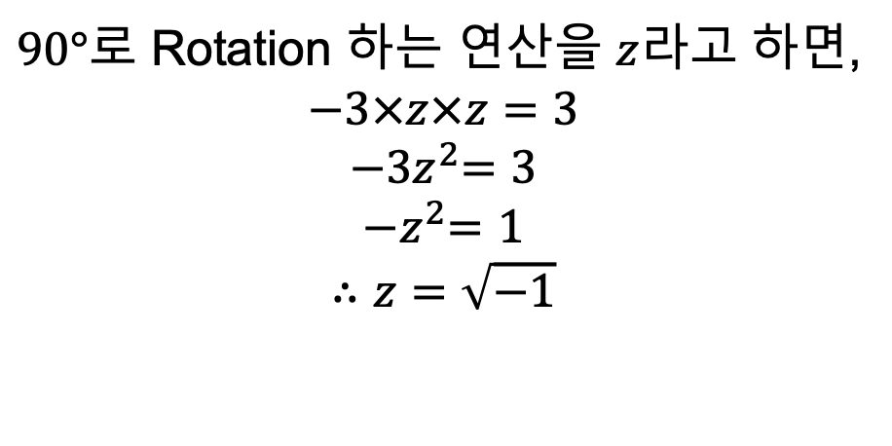
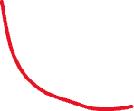

Complex Number
지금까지 숫자들의 rotation은 $180°$ 로 진행됨
→ 그렇다면 $180°$ 보다 작은 rotation 으로 움직였을 때의 point는?
$90°$로 Rotation 하는 연산을 $z$라고 하면,
$$−3×z×z=3$$
$${−3z}^{2}=3$$
$${−z}^{2}=1$$
$$∴z=\sqrt{−1}$$

Slide 14




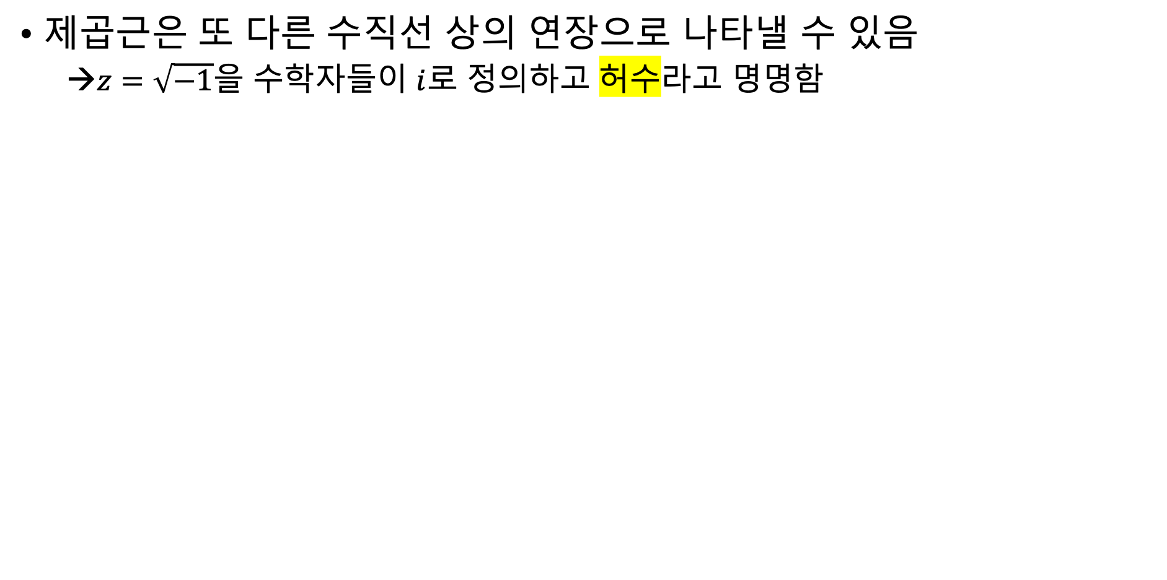
Complex Number
제곱근은 또 다른 수직선 상의 연장으로 나타낼 수 있음
→$z=\sqrt{−1}$을 수학자들이 $i$로 정의하고 허수라고 명명함

Slide 15
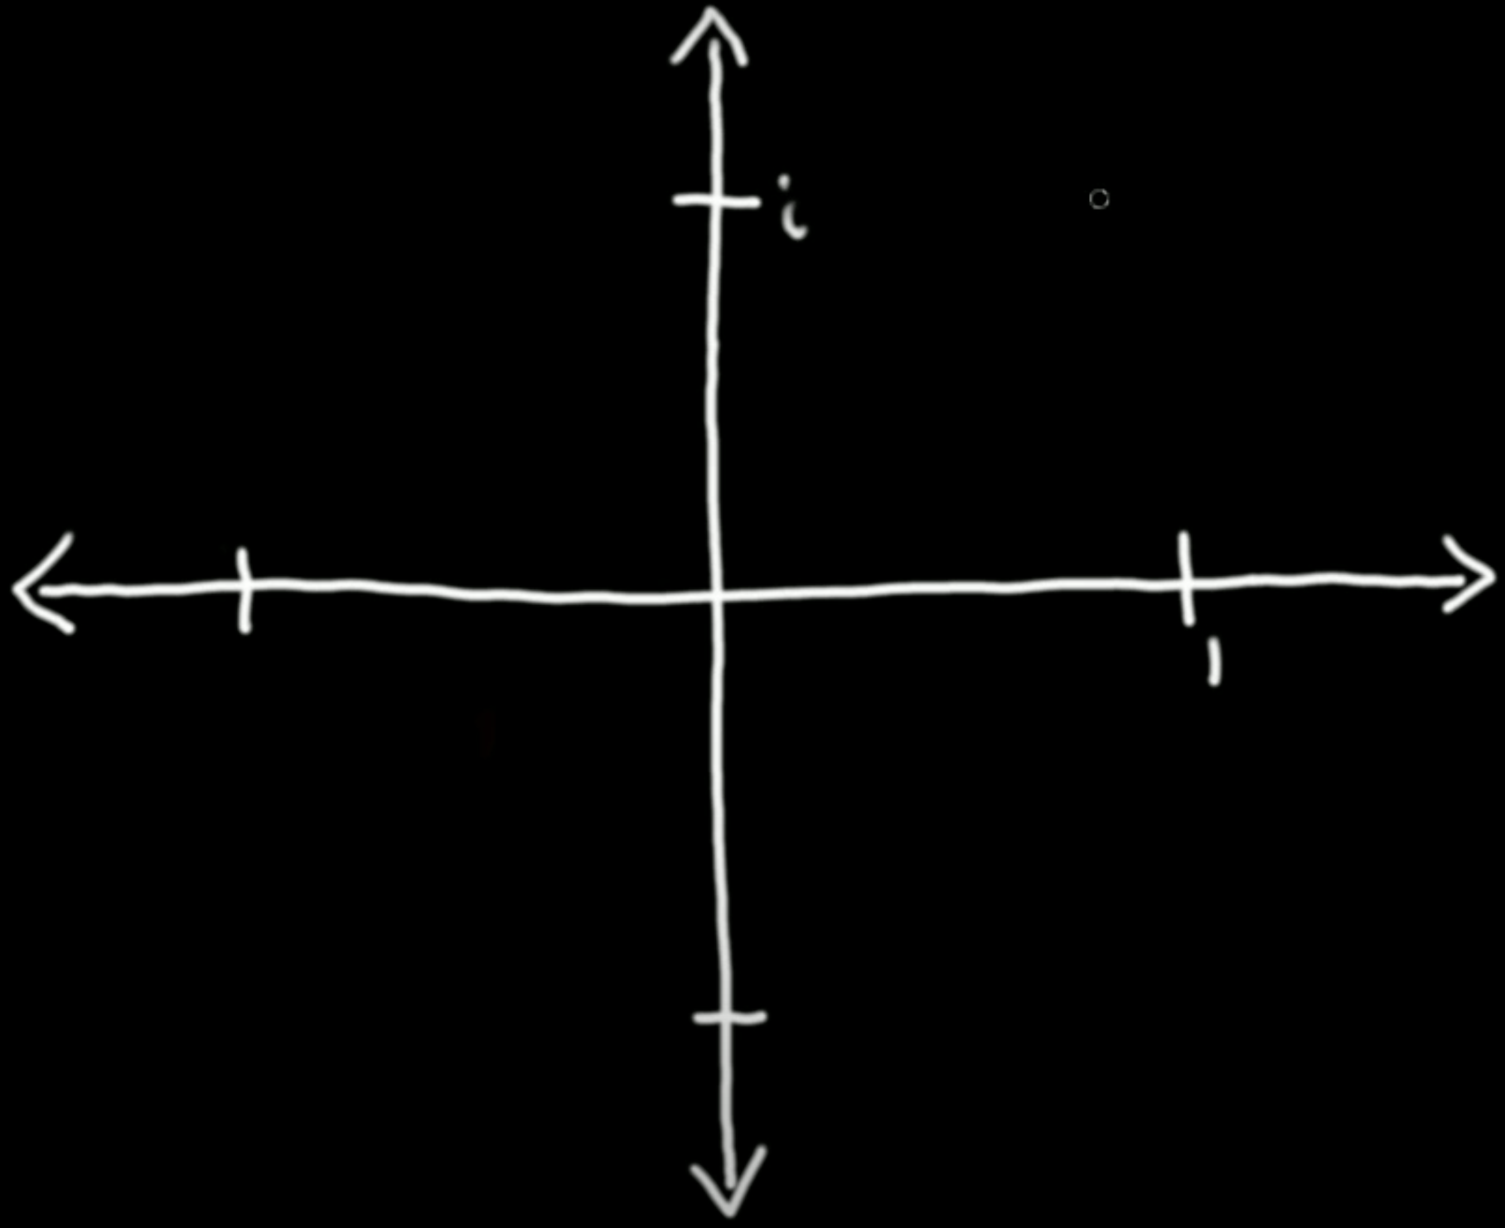

Complex Number
Complex Number(복소수) = 실수부 + 허수부
수직선상에 없는 요소들을 표현 가능
$$1+i$$

Slide 16
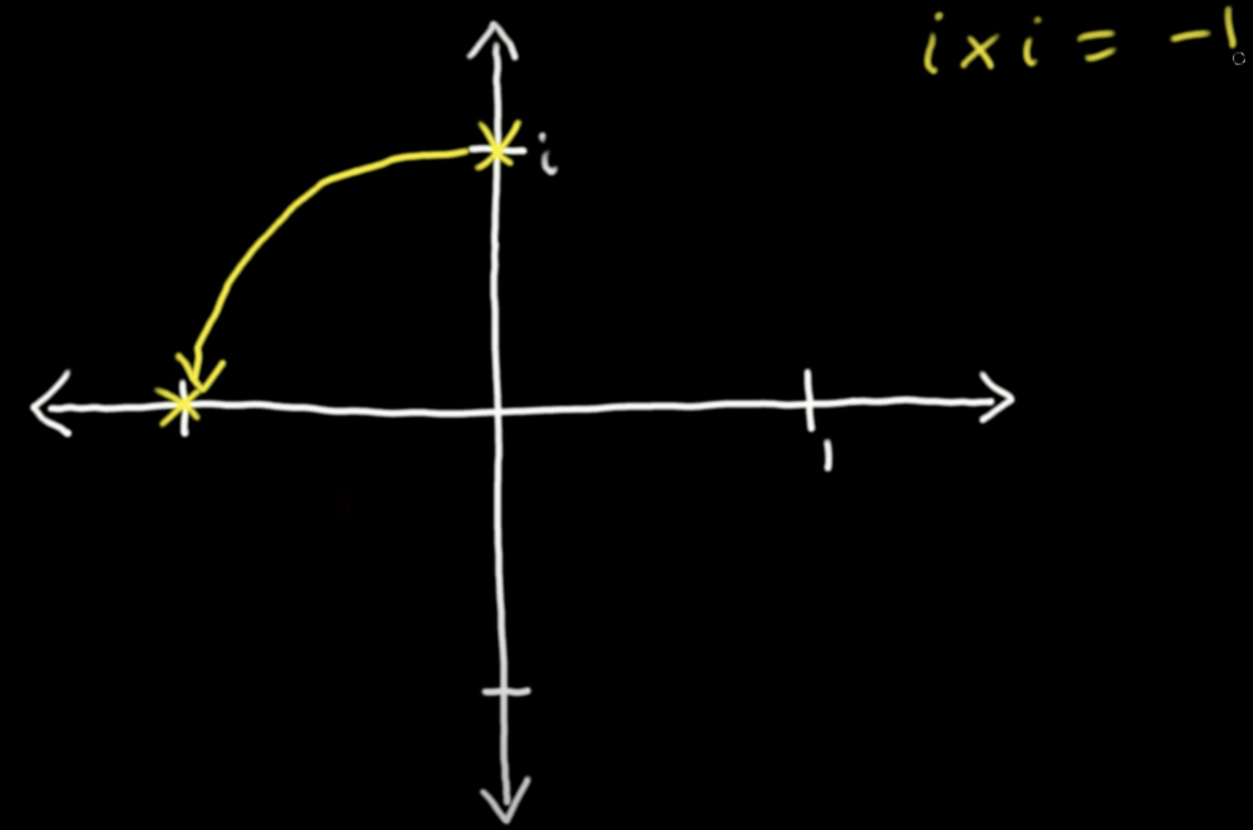
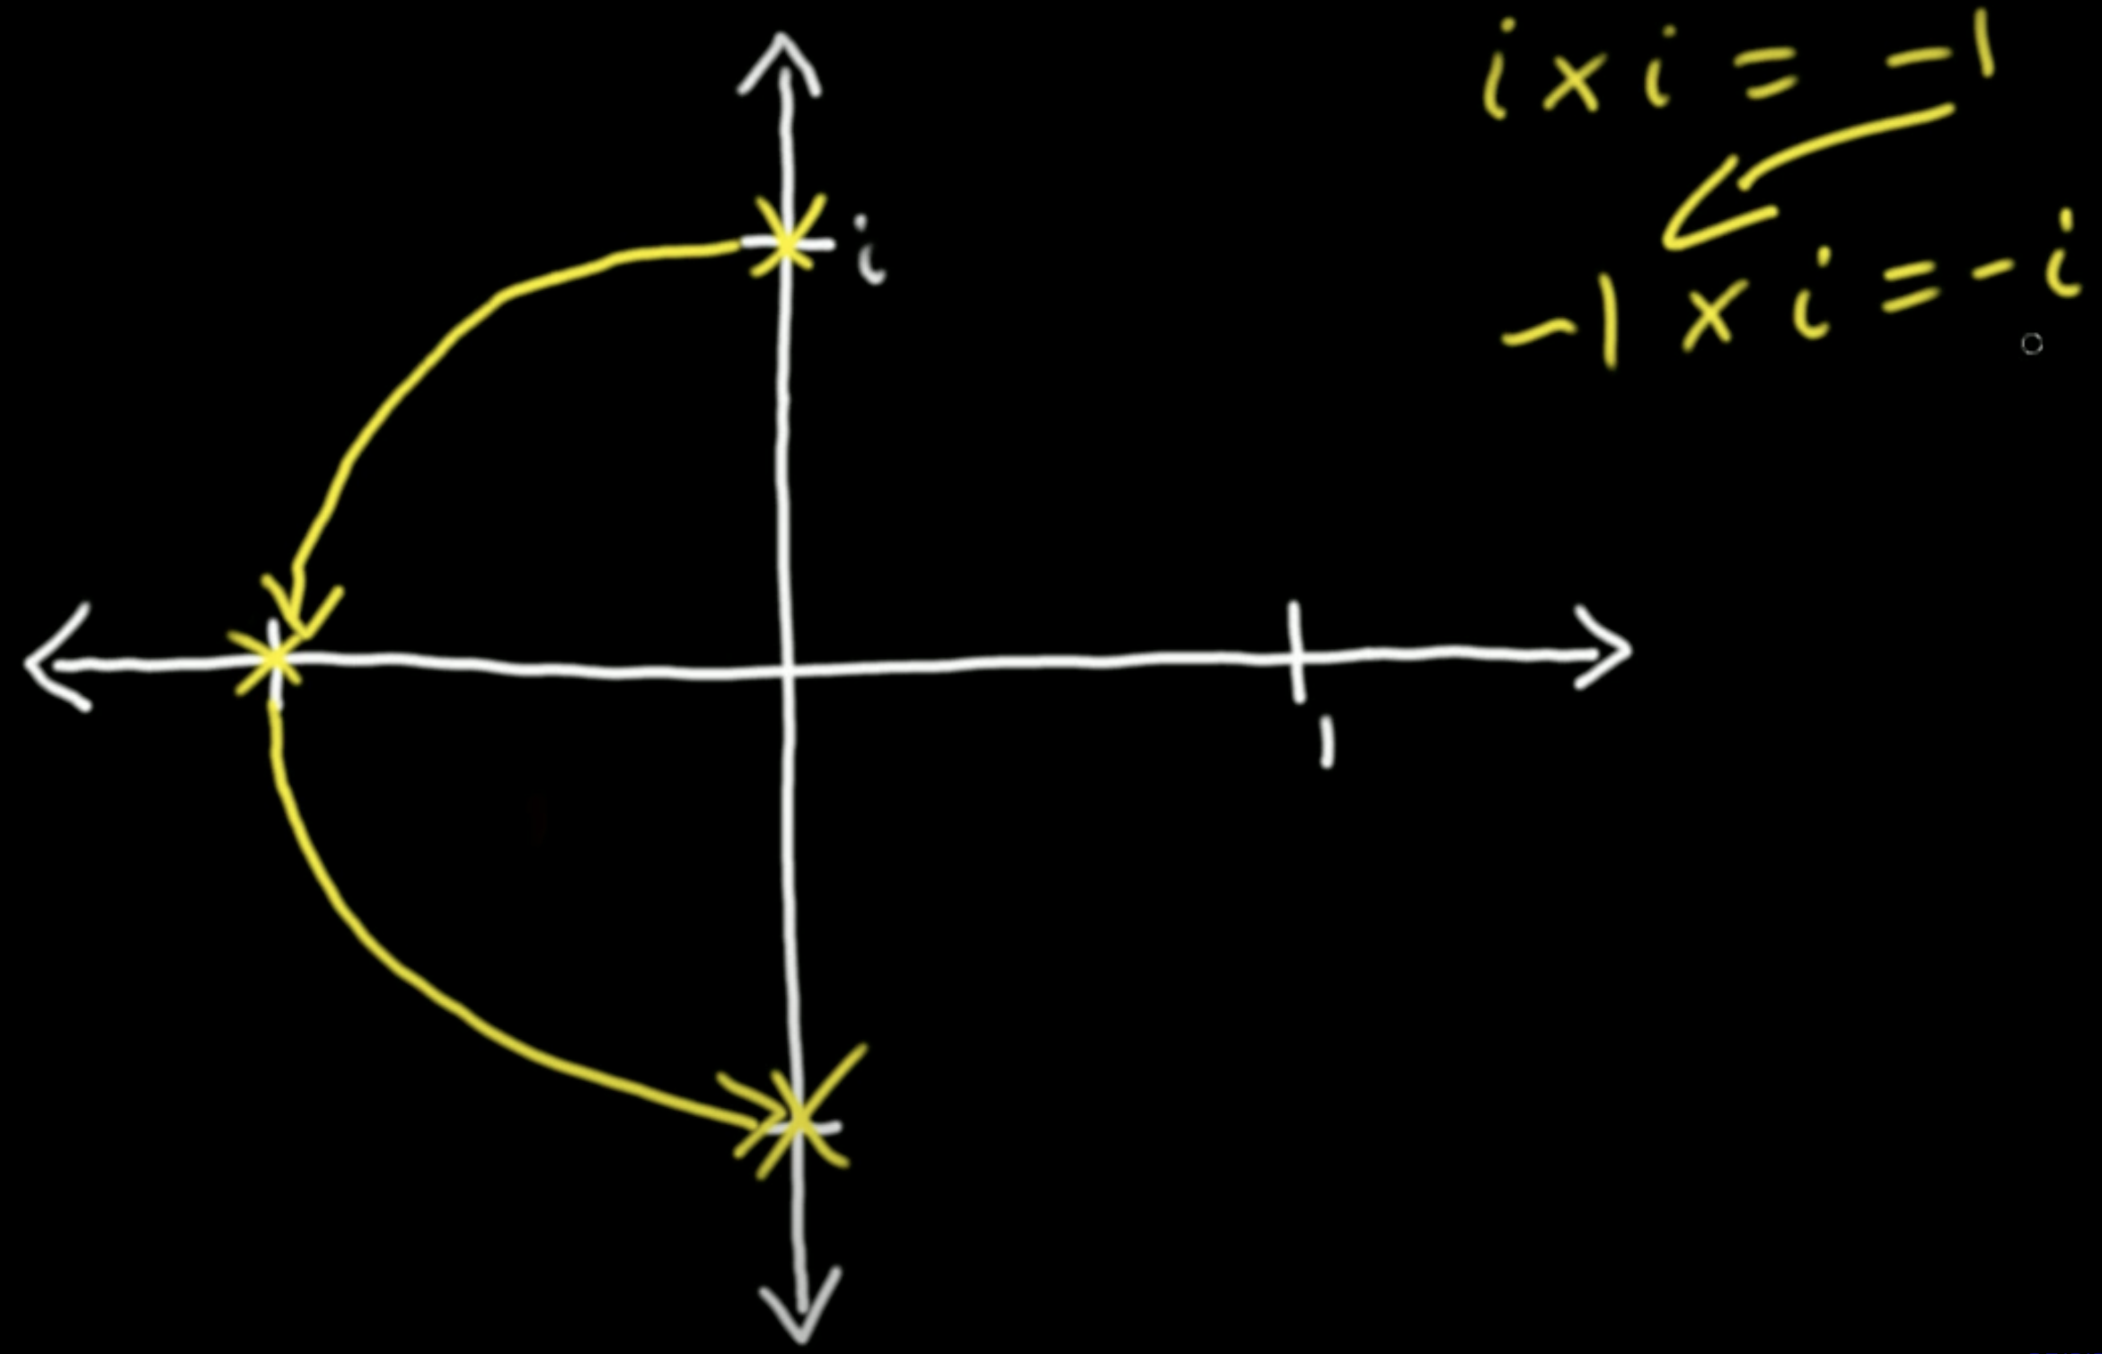
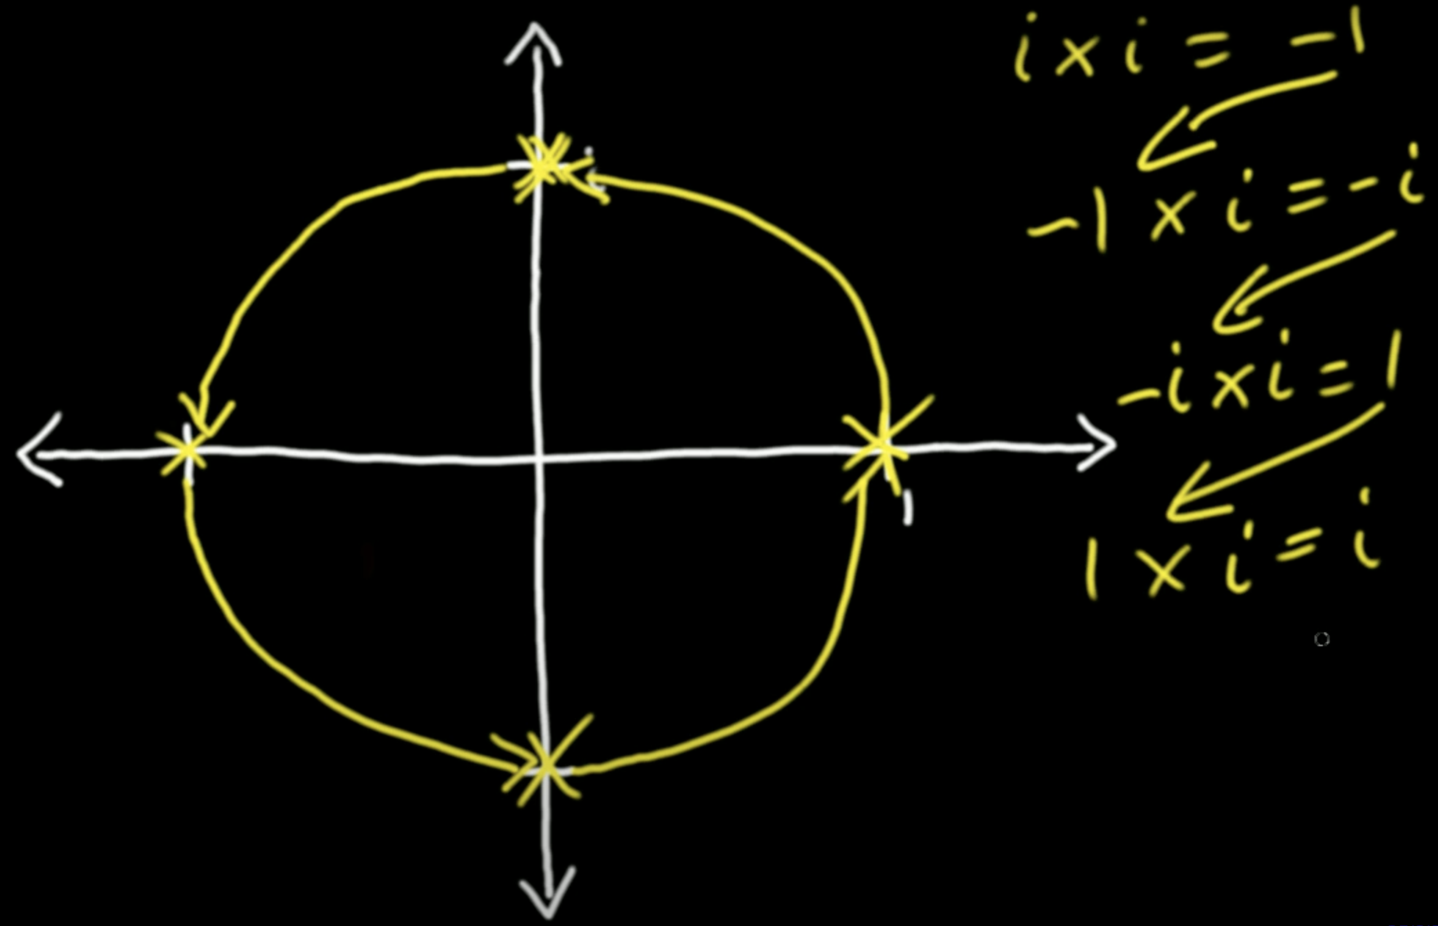
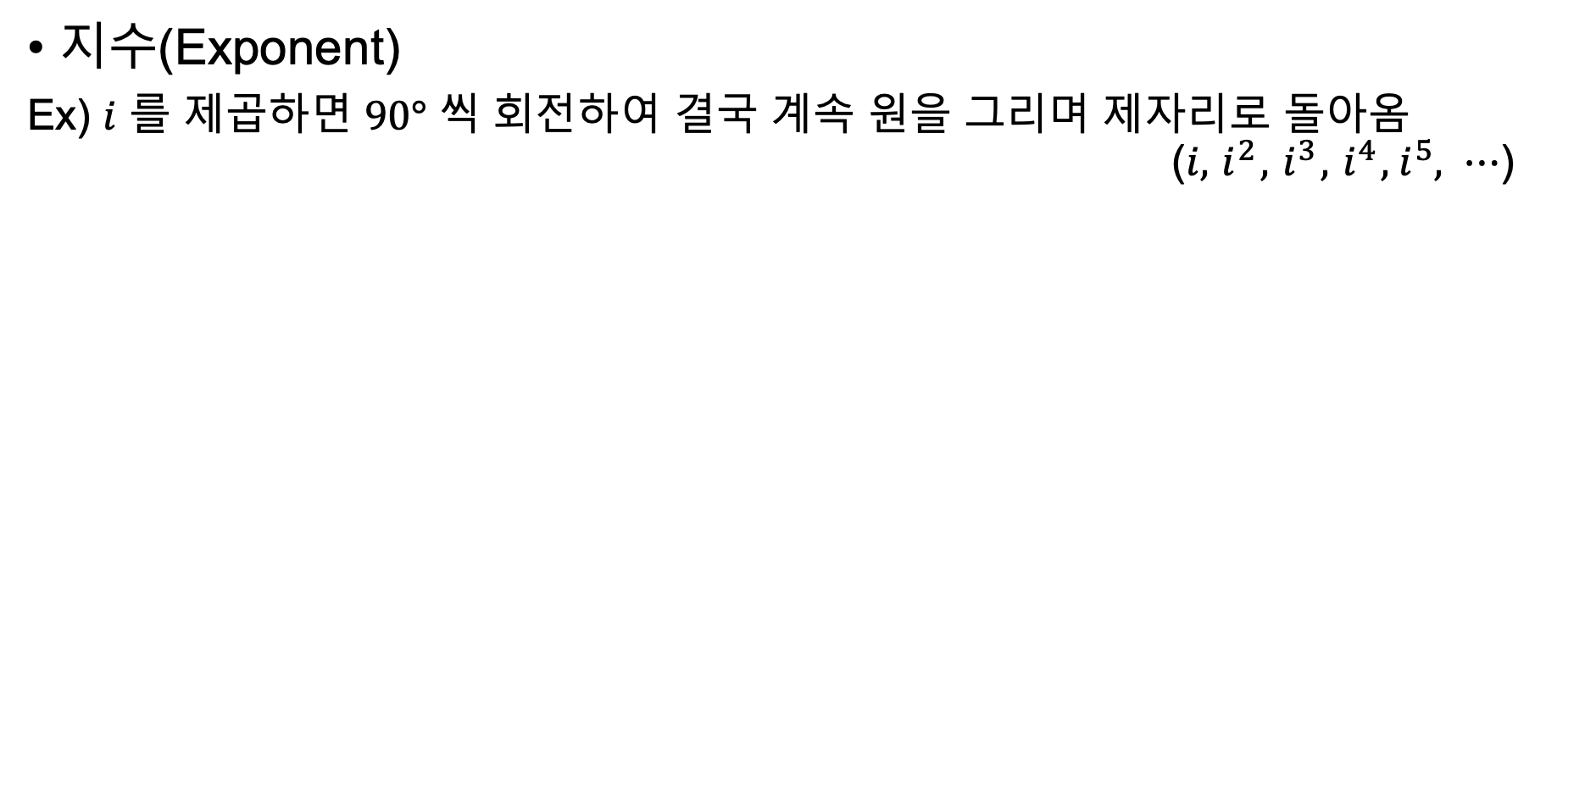
Complex Number
지수(Exponent)
Ex) $i$ 를 제곱하면 $90°$ 씩 회전하여 결국 계속 원을 그리며 제자리로 돌아옴 ($i, { i}^{2}, { i}^{3}, { i}^{4}, { i}^{5}, ⋯$)

Slide 17
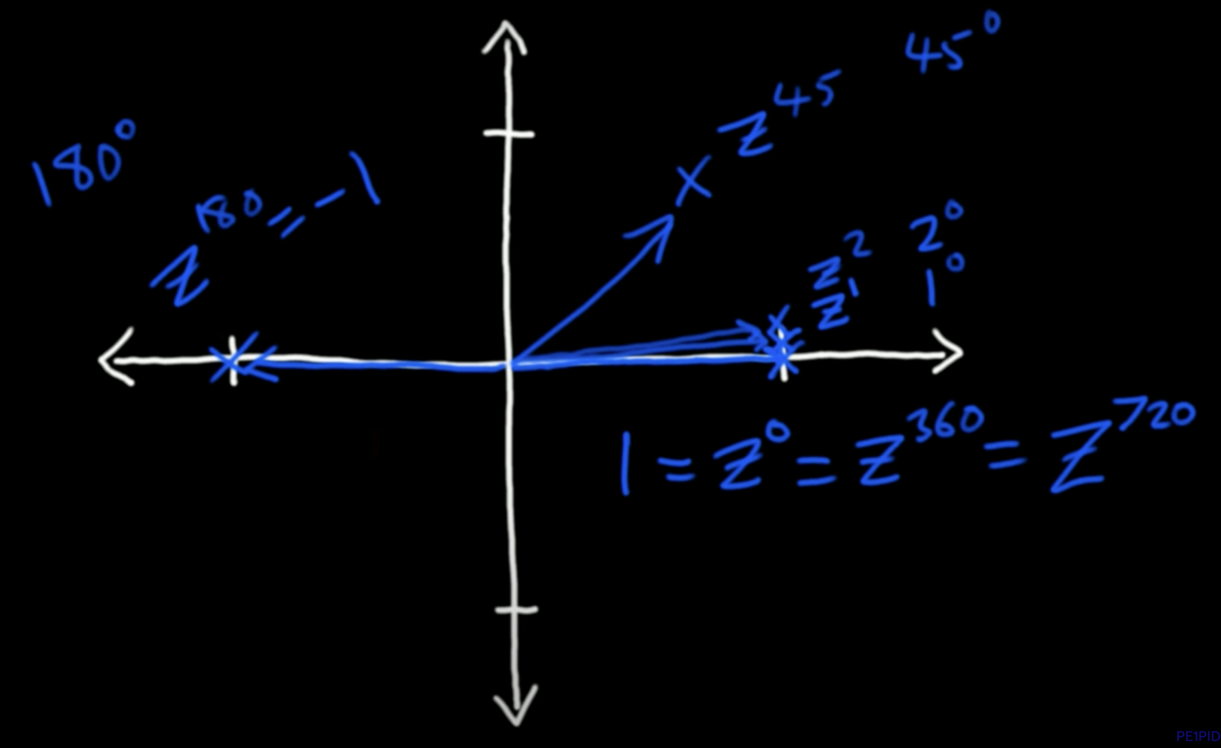

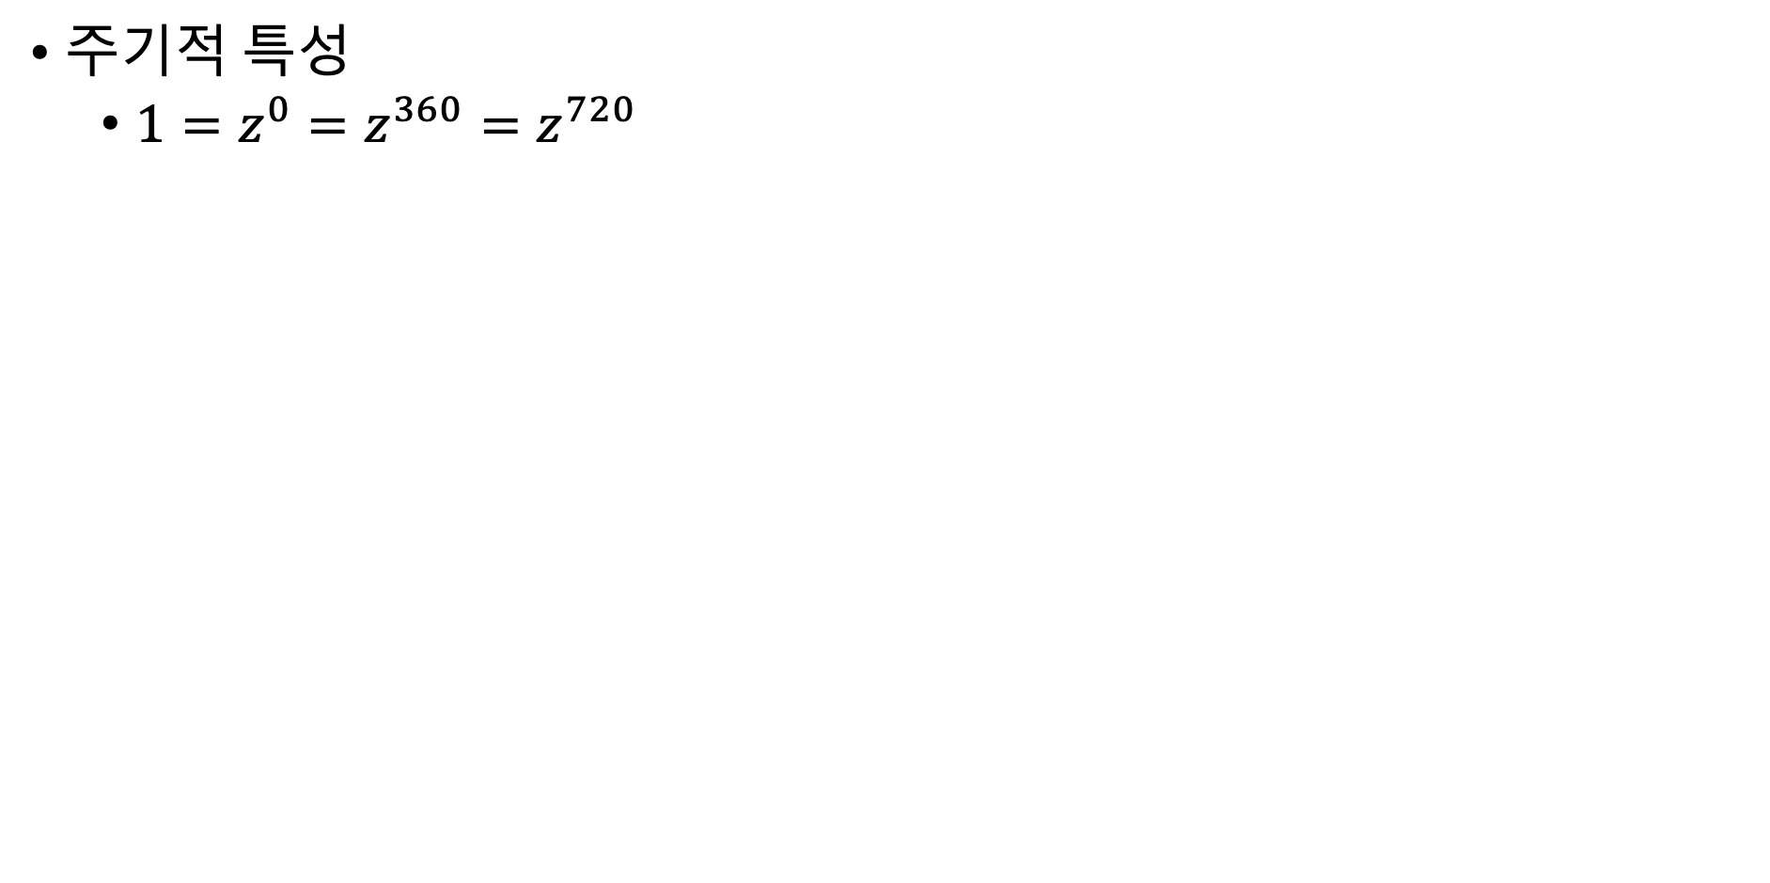

Complex Number
주기적 특성
$1=z^{0}=z^{360}=z^{720}$

Slide 18
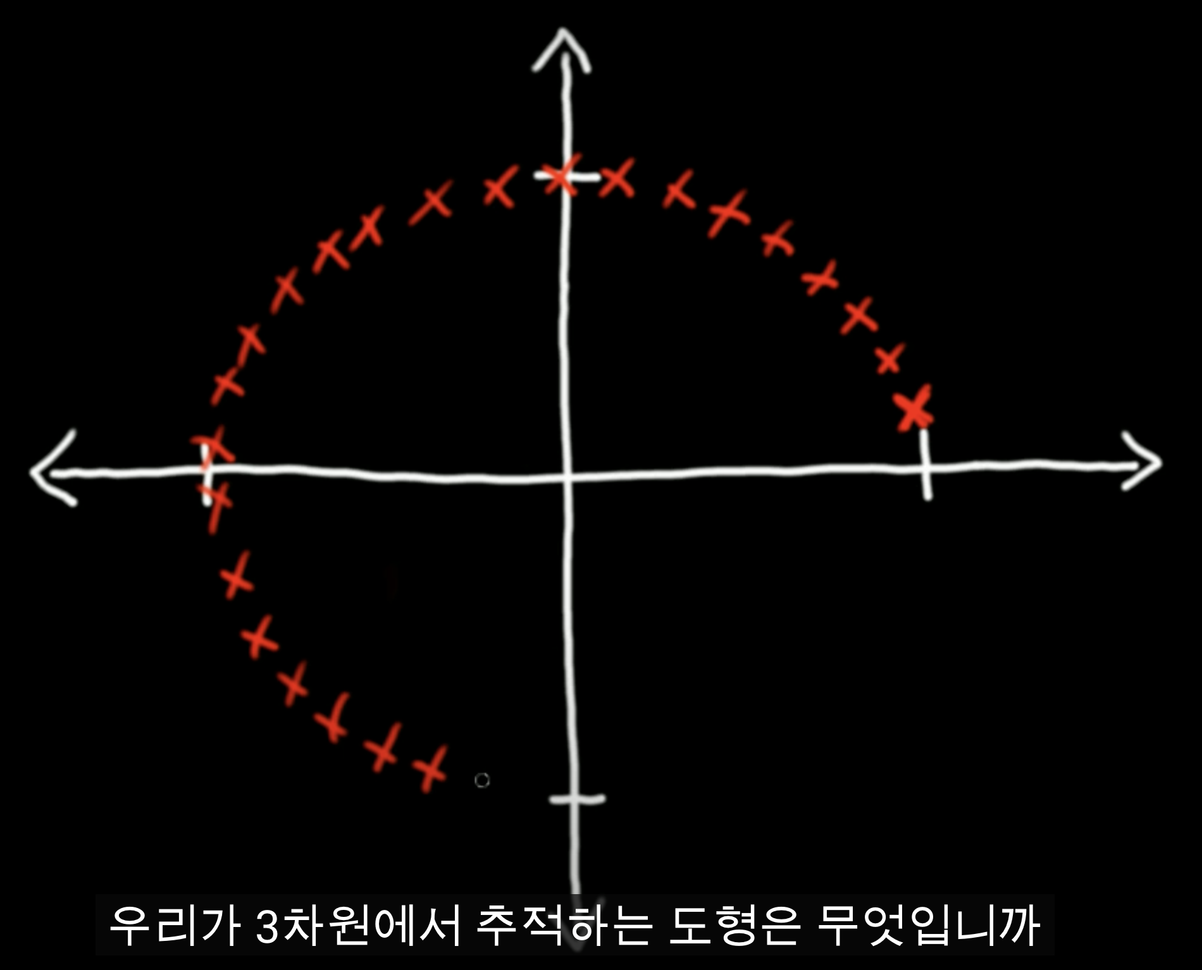
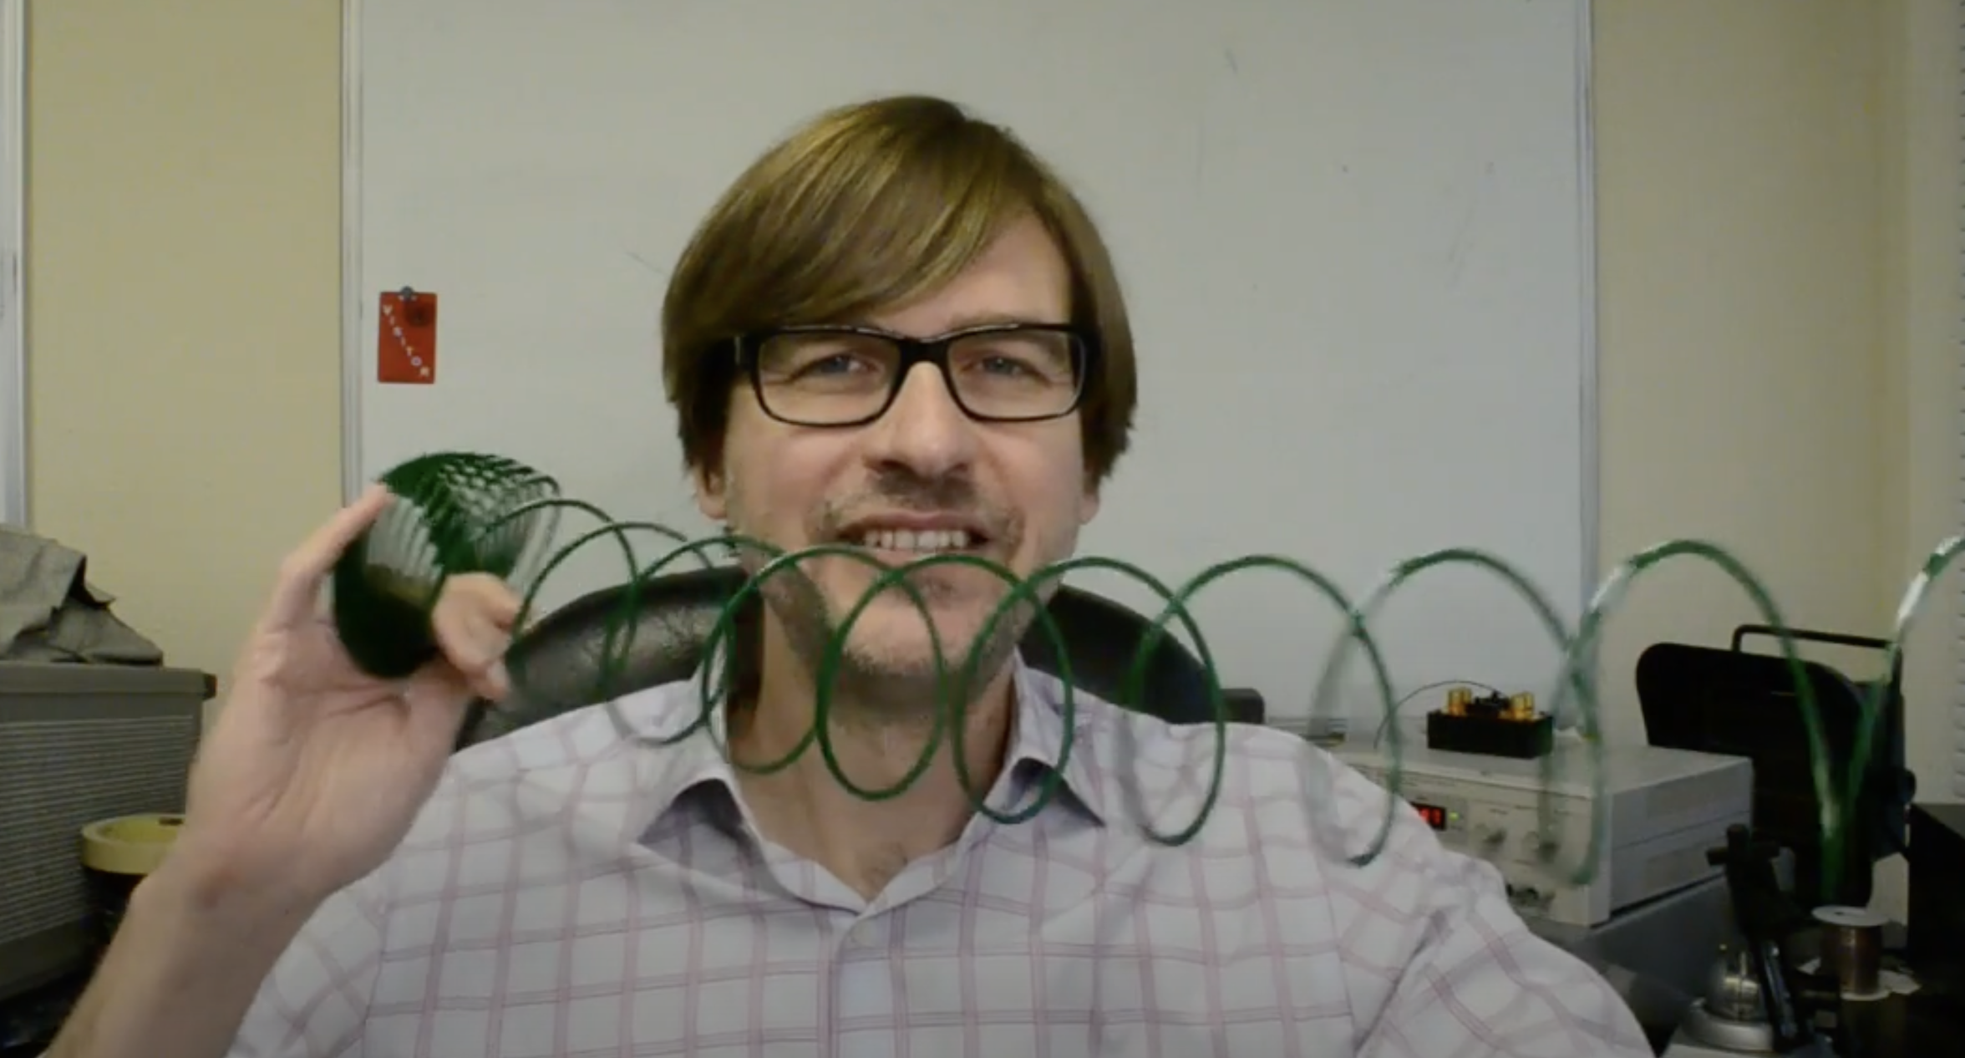
Complex Number
같은 크기의 각도로 시간에 따라 이동하면 실수, 허수 좌표평면은 같은 곳을 돌게 됨
→ 시간 축이 3차원에 추가되었다고 생각하면 스프링 같은 모형으로 그려짐!

Slide 19
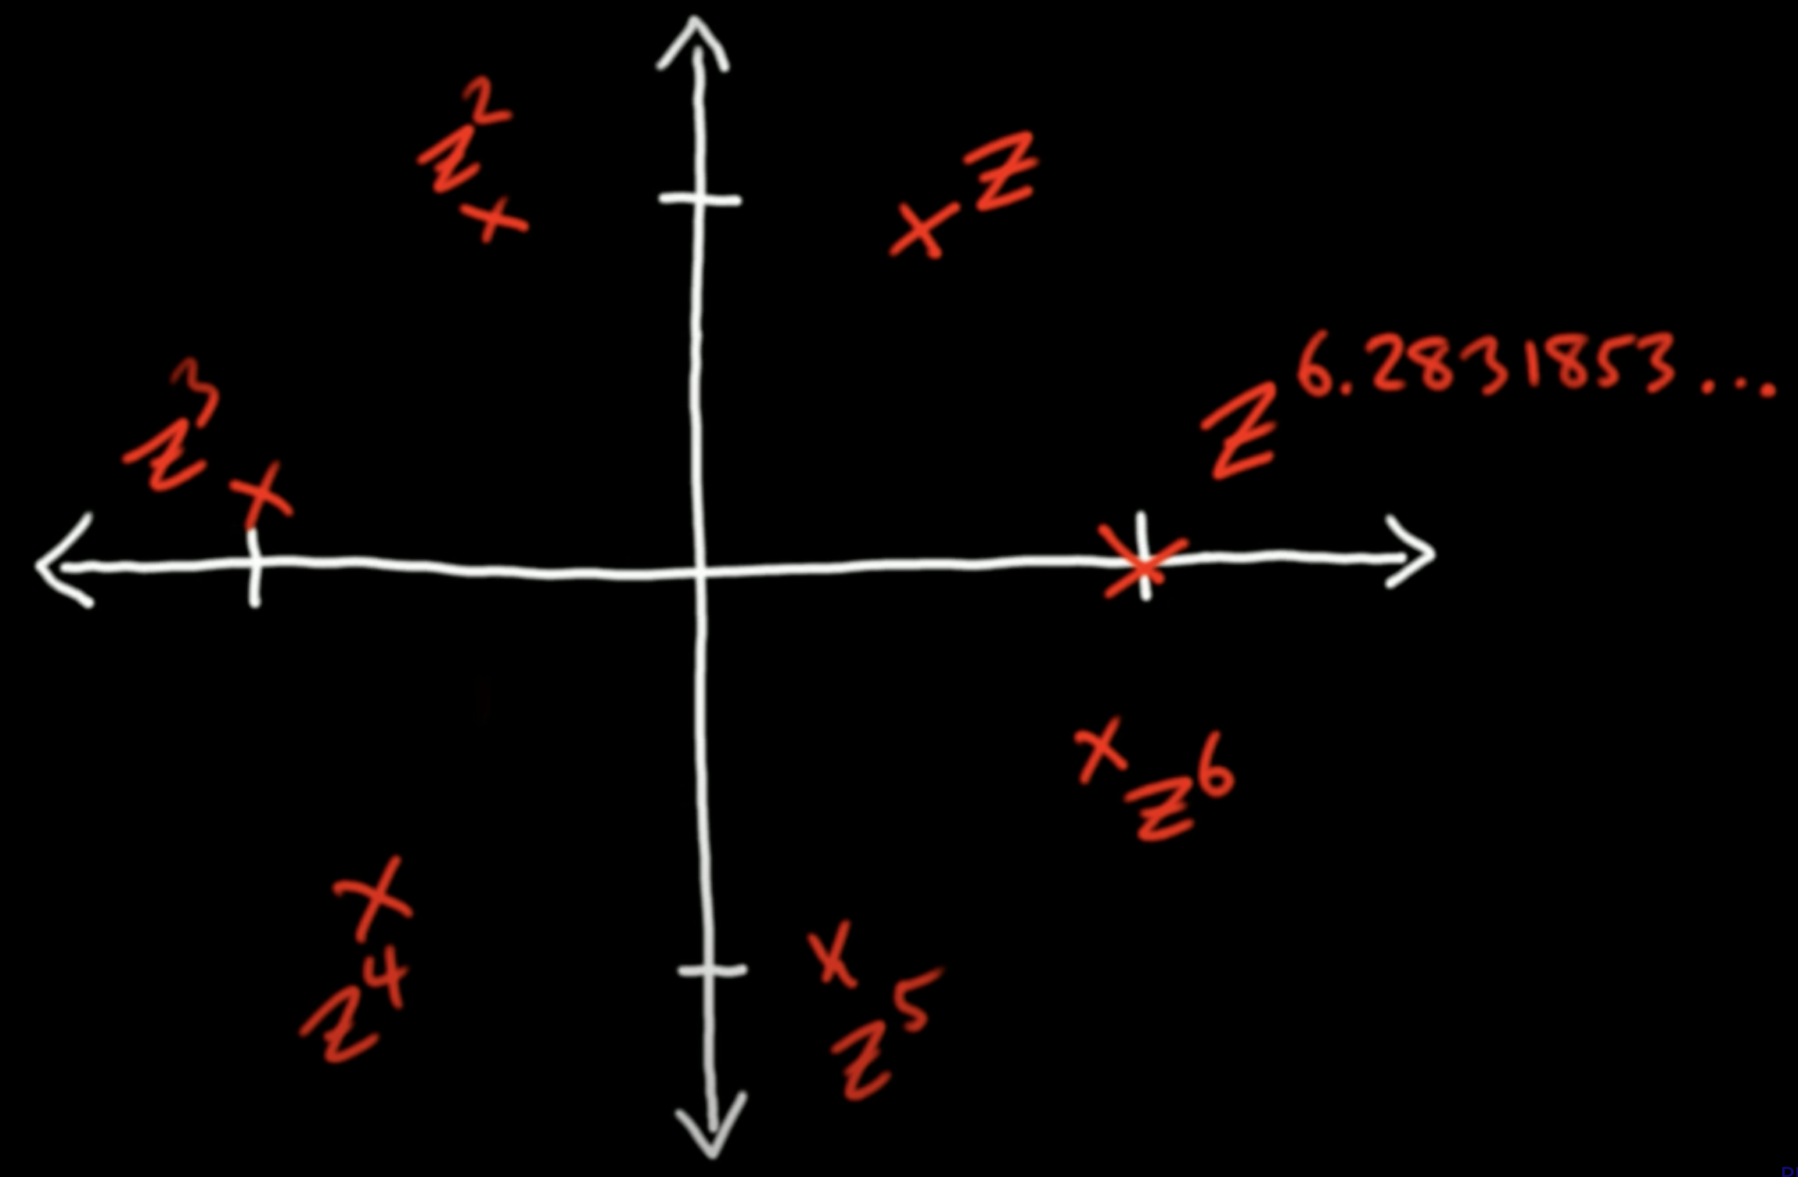
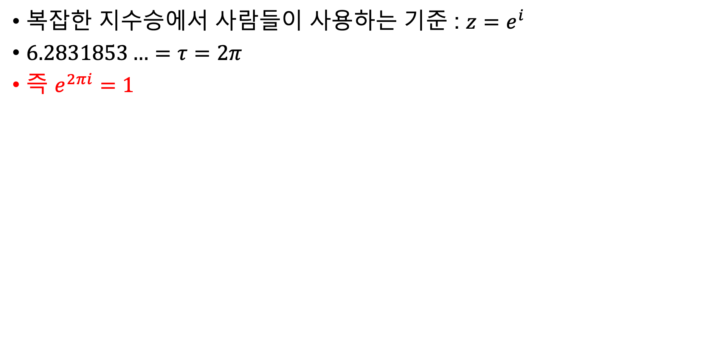
Complex Number
복잡한 지수승에서 사람들이 사용하는 기준 : $z=e^{i}$
$6.2831853…=τ=2π$
즉 $e^{2πi}=1$

Slide 20
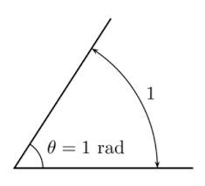


Complex Number
Radian(라디안)
다음 조건을 만족하는 z는 1라디안을 가짐
1라디안 = 반지름 길이와 호의 길이가 1일 때의 각도
1

Slide 21

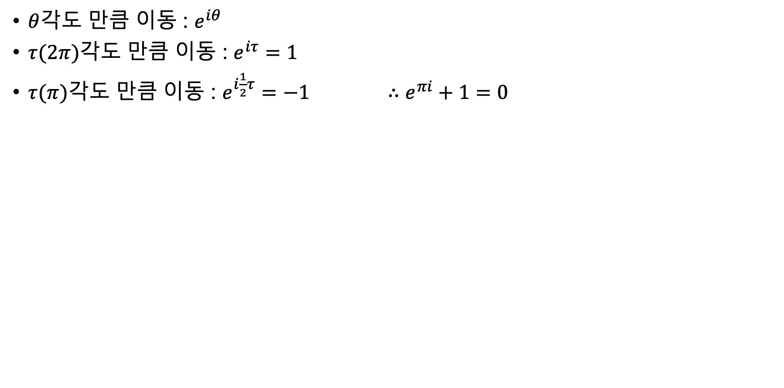

Complex Number
$θ$각도 만큼 이동 : $e^{iθ}$
$τ(2π)$각도 만큼 이동 : $e^{iτ}=1$
$τ(π)$각도 만큼 이동 : $e^{i\frac{1}{2}τ}=−1$ $∴$ $e^{πi}+1=0$

Slide 22
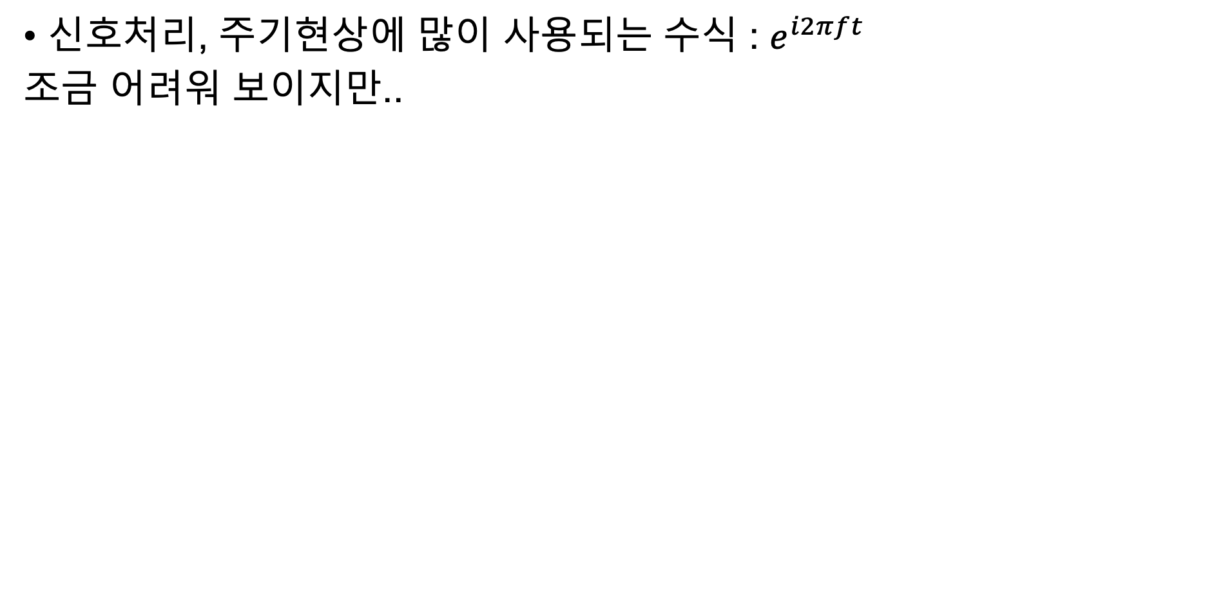
Complex Number
신호처리, 주기현상에 많이 사용되는 수식 : $e^{i2πft}$
조금 어려워 보이지만..

Slide 23
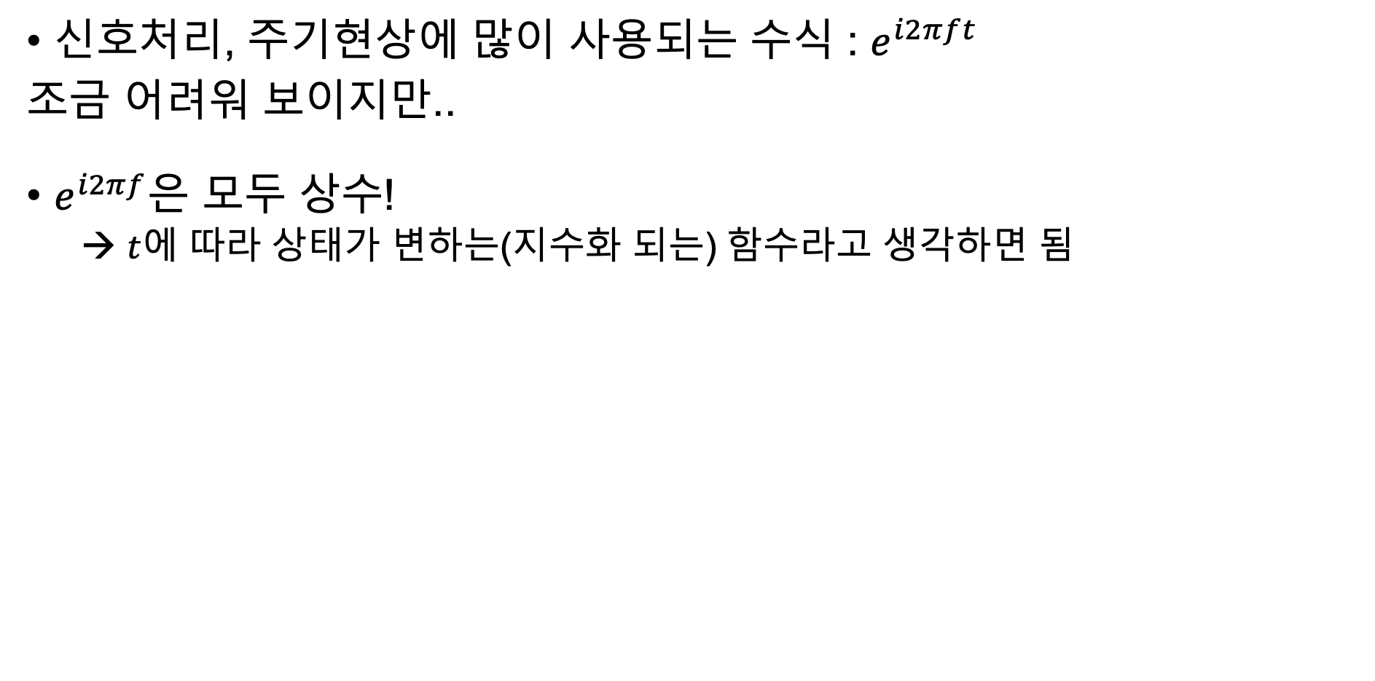
Complex Number
신호처리, 주기현상에 많이 사용되는 수식 : $e^{i2πft}$
조금 어려워 보이지만..
$e^{i2πf}$은 모두 상수!
→ $t$에 따라 상태가 변하는(지수화 되는) 함수라고 생각하면 됨

Slide 24







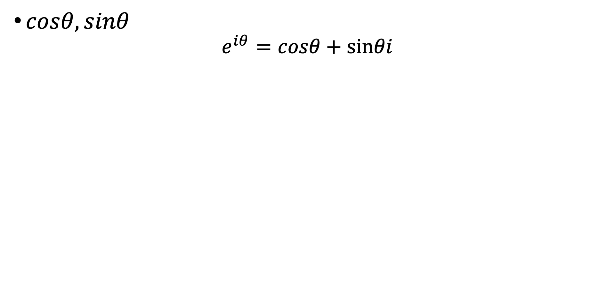
Complex Number
$cosθ, sinθ$
$$e^{iθ}=cosθ+sinθi$$

Slide 25








Complex Number
$cosθ, sinθ$
$$e^{iθ}=cosθ+sinθi$$
오일러 공식

Slide 26
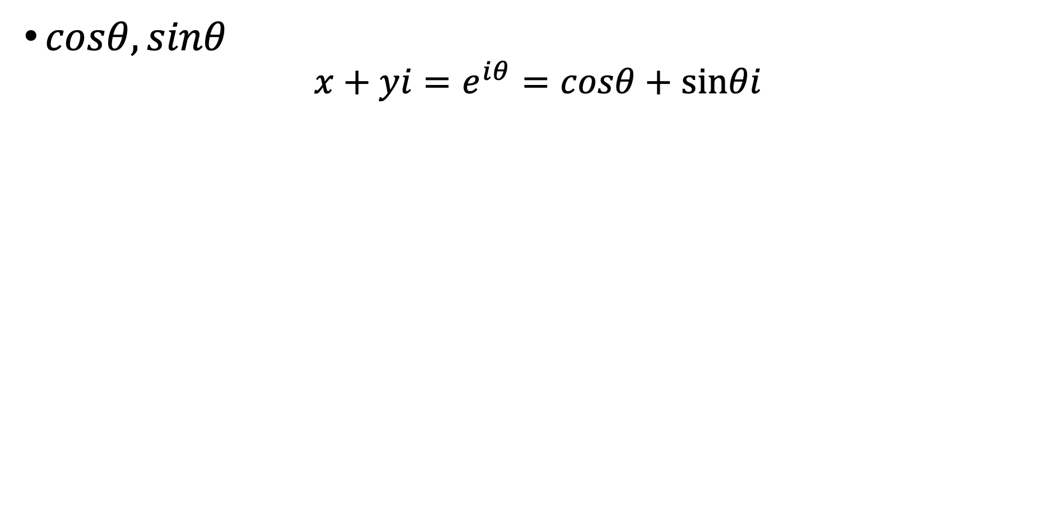
Complex Number
$cosθ, sinθ$
$${x+yi=e}^{iθ}=cosθ+sinθi$$
오일러 공식
반지름이 r 일 때로 확장해서 나타내면 모든 복소수에 대해 오일러 공식으로 표현 가능
$${re}^{iθ}=rcosθ+rsinθi$$

Slide 27
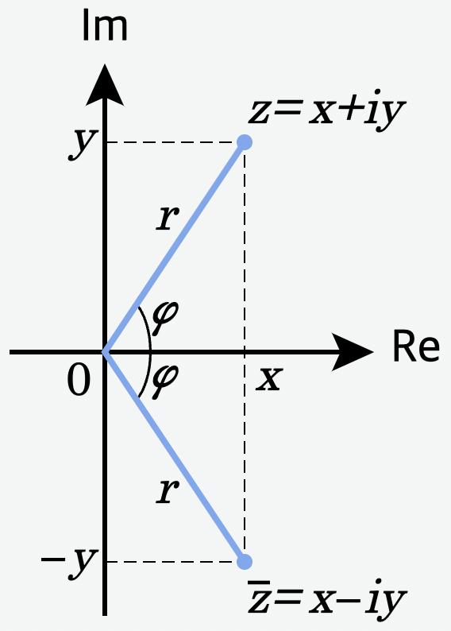
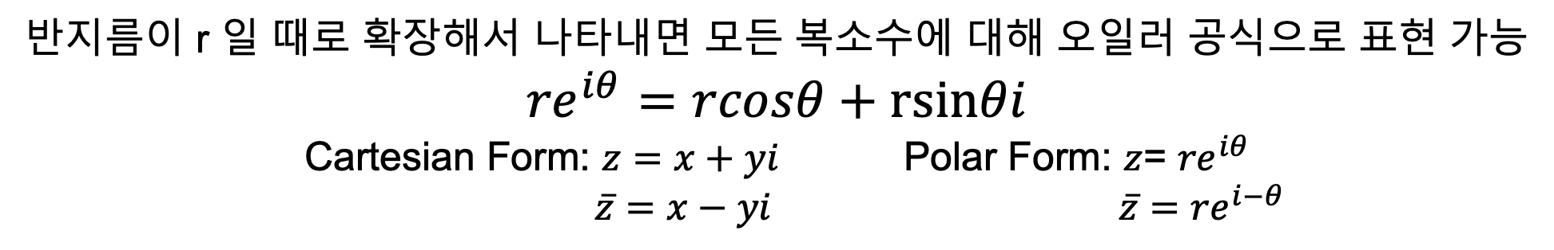
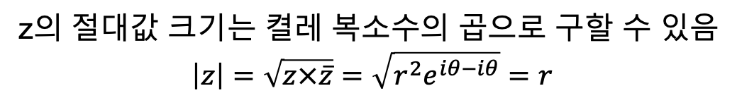
Complex Number
반지름이 r 일 때로 확장해서 나타내면 모든 복소수에 대해 오일러 공식으로 표현 가능
$${re}^{iθ}=rcosθ+rsinθi$$
Cartesian Form: $z=x+yi$ Polar Form: $z$= ${re}^{iθ}$
$\overline{z}=x−yi$ $\overline{z}={re}^{i−θ}$
z의 절대값 크기는 켤레 복소수의 곱으로 구할 수 있음
$$\left|z\right|=\sqrt{z×\overline{z}}=\sqrt{r^{2}e^{iθ−iθ}}=r$$

Slide 28
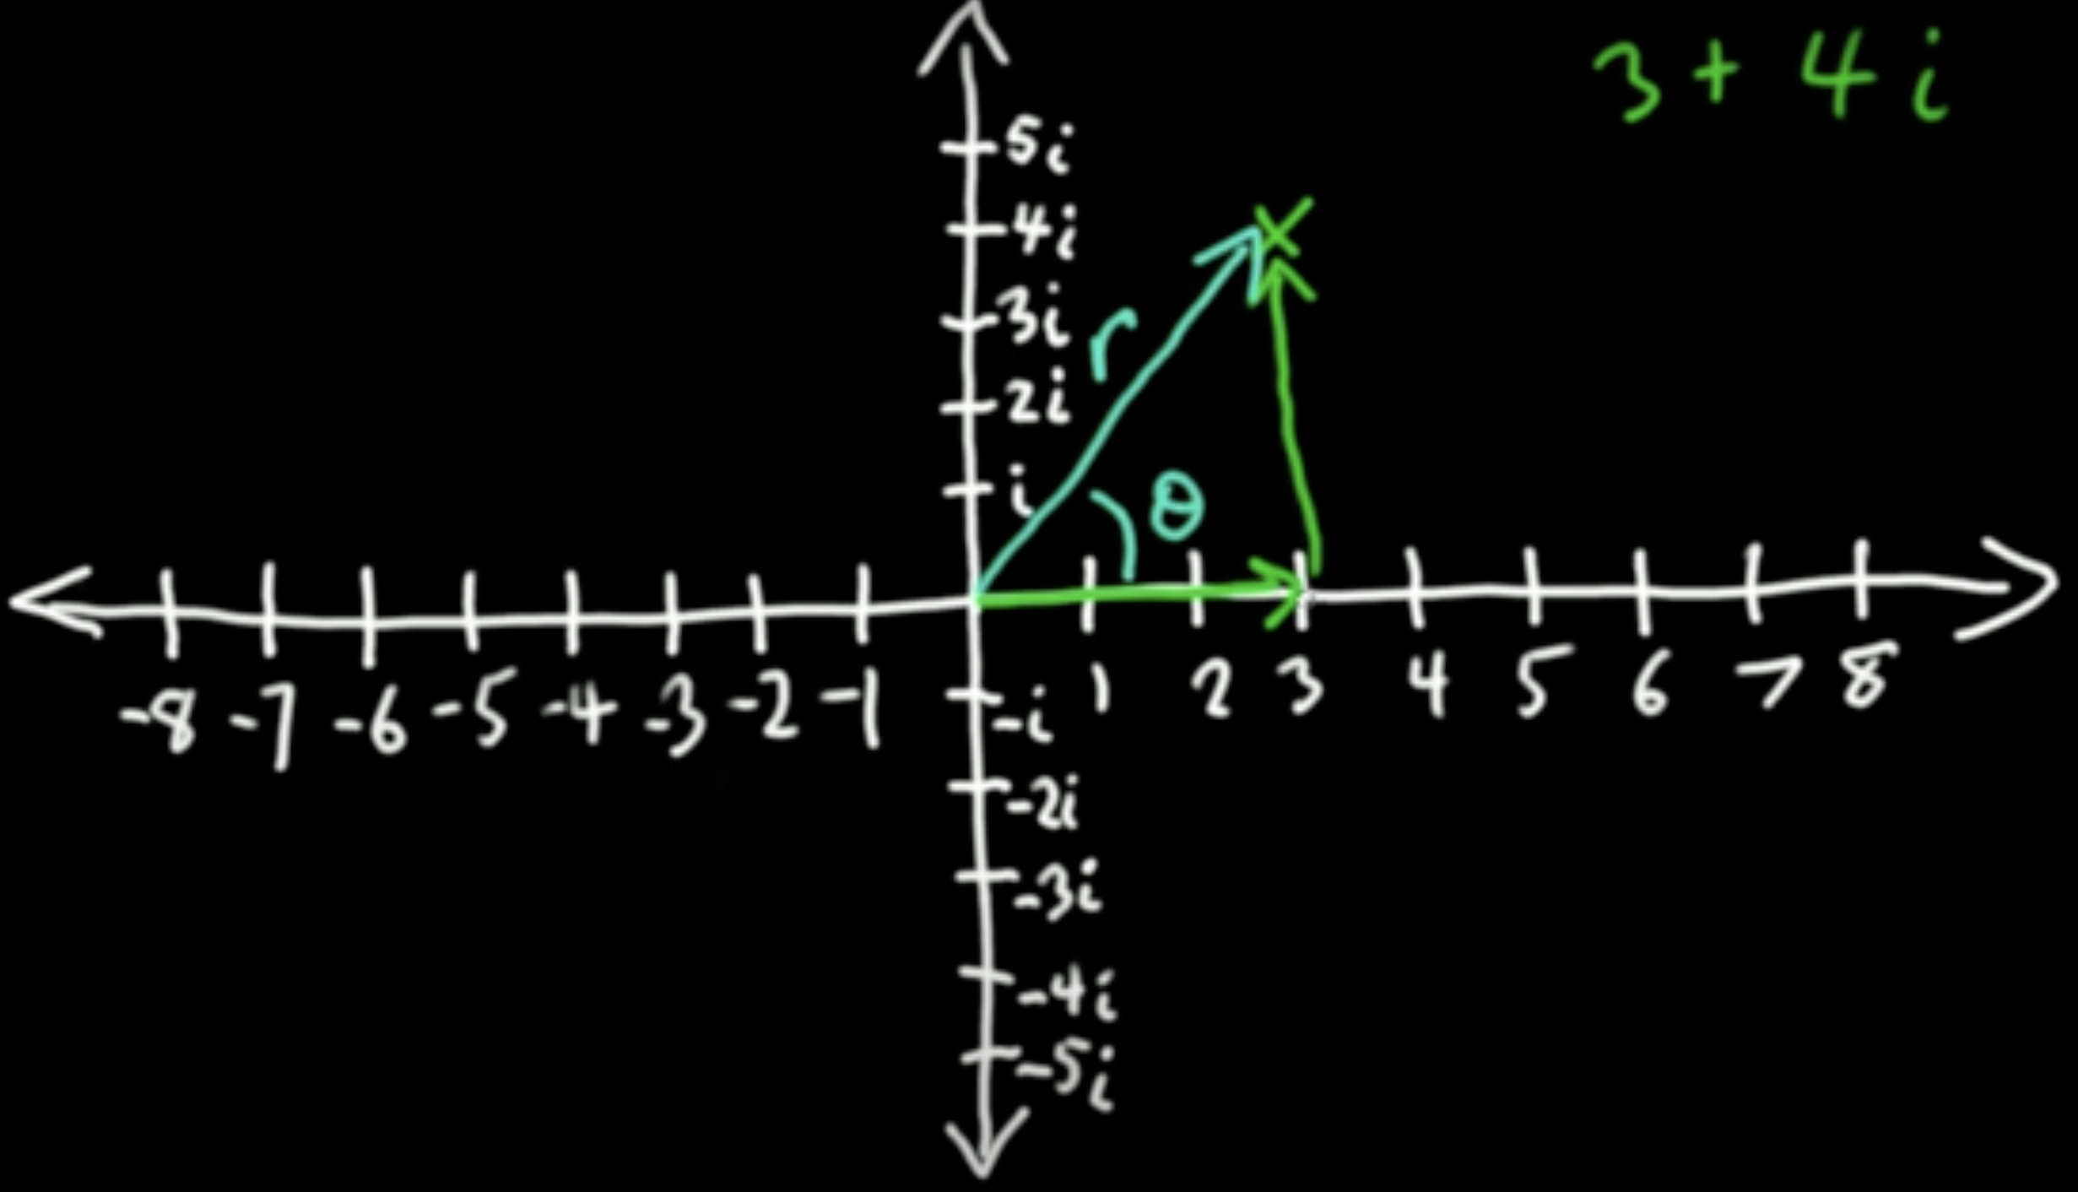
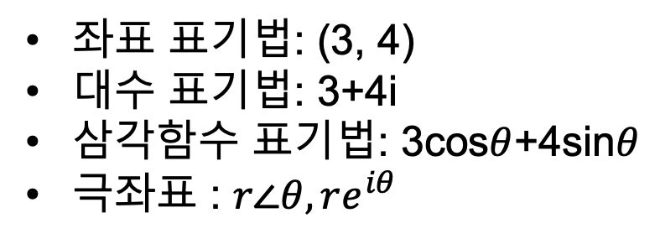
Complex Number
삼각함수의 가장 유용한 응용 → 주기현상 연구
좌표 표기법: (3, 4)
대수 표기법: 3+4i
삼각함수 표기법: 3cos$θ$+4sin$θ$
극좌표 : $r∠θ, re^{iθ}$
각 표기법은 상황에 따라 유용함
직교 좌표: 덧셈 뺄셈에 편리
극 좌표: 나눗셈 곱셈에 편리

Slide 29
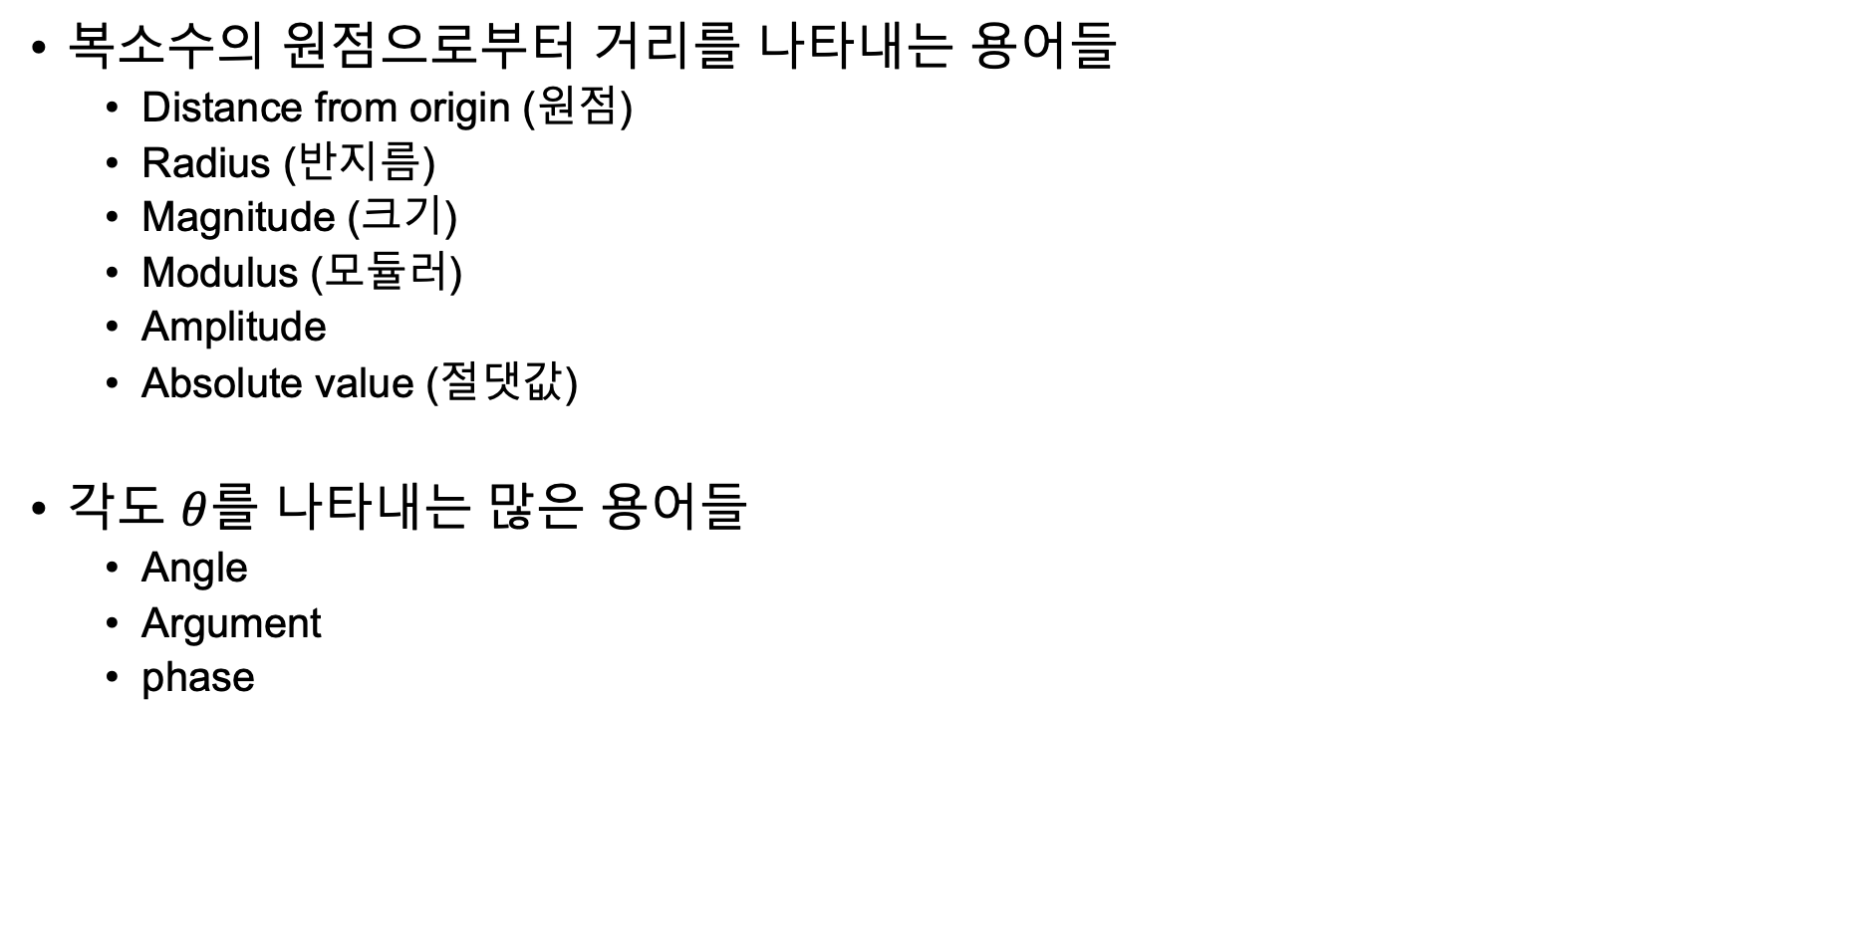
Complex Number
복소수의 원점으로부터 거리를 나타내는 용어들
Distance from origin (원점)
Radius (반지름)
Magnitude (크기)
Modulus (모듈러)
Amplitude
Absolute value (절댓값)
각도 $θ$를 나타내는 많은 용어들
Angle
Argument
phase

Slide 30
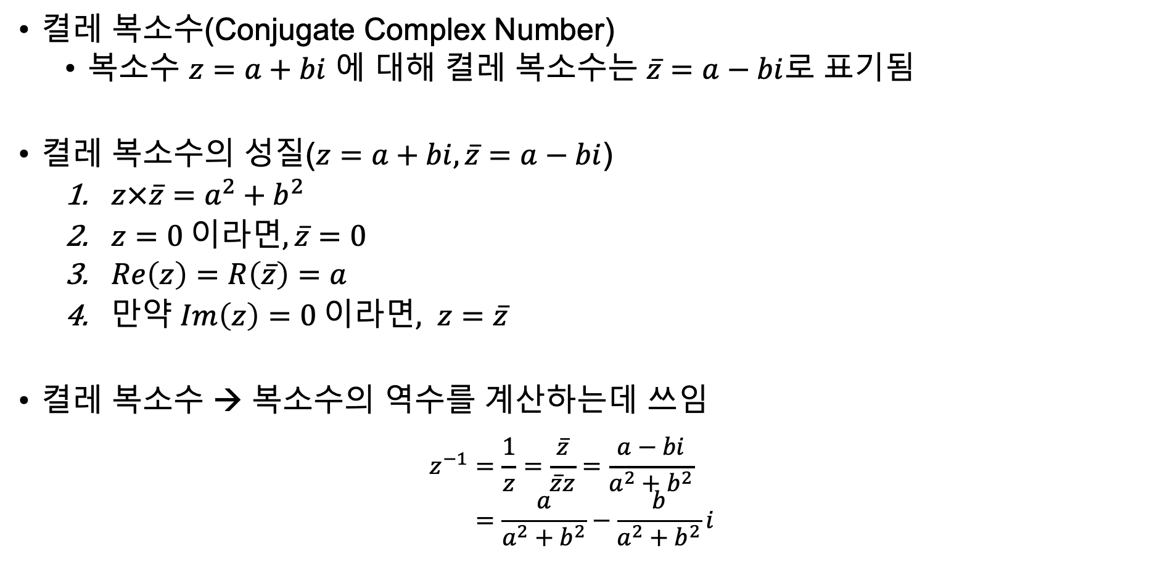
Complex Number
켤레 복소수(Conjugate Complex Number)
복소수 $z=a+bi$ 에 대해 켤레 복소수는 $\overline{z}=a−bi$로 표기됨
켤레 복소수의 성질($z=a+bi, \overline{z}=a−bi$)
$z×\overline{z}=a^{2}+b^{2}$
$z=0 이라면,\overline{z}=0$
$Re\left(z\right)=R\left(\overline{z}\right)=a$
$만약 Im\left(z\right)=0 이라면, z=\overline{z}$
켤레 복소수 → 복소수의 역수를 계산하는데 쓰임
$$z^{−1}=\frac{1}{z}=\frac{\overline{z}}{\overline{z}z}=\frac{a−bi}{a^{2}+b^{2}}$$
$$=\frac{a}{a^{2}+b^{2}}−\frac{b}{a^{2}+b^{2}}i$$

Slide 31
Complex Number
Bloch Sphere
기존 복소수는 실수+복소수의 2차원 공간을 가짐
Quantum Computer에서 사용되는 양자는 3차원에서 구성되므로 3차원 공간이 필요함 → Bloch Sphere을 사용

Slide 32
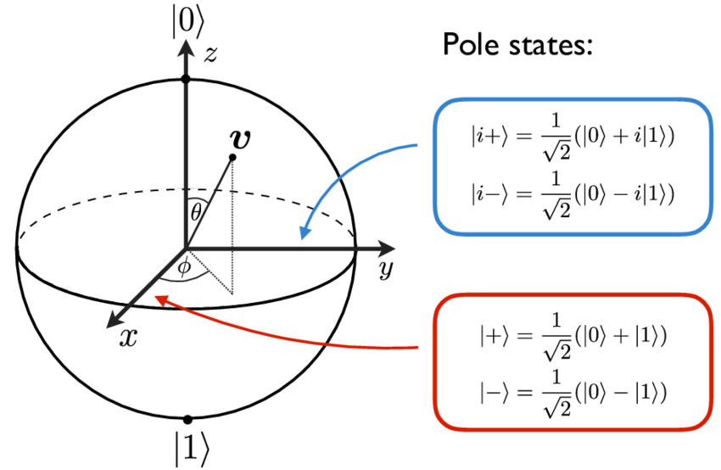
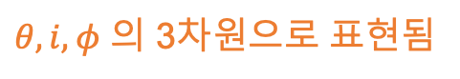
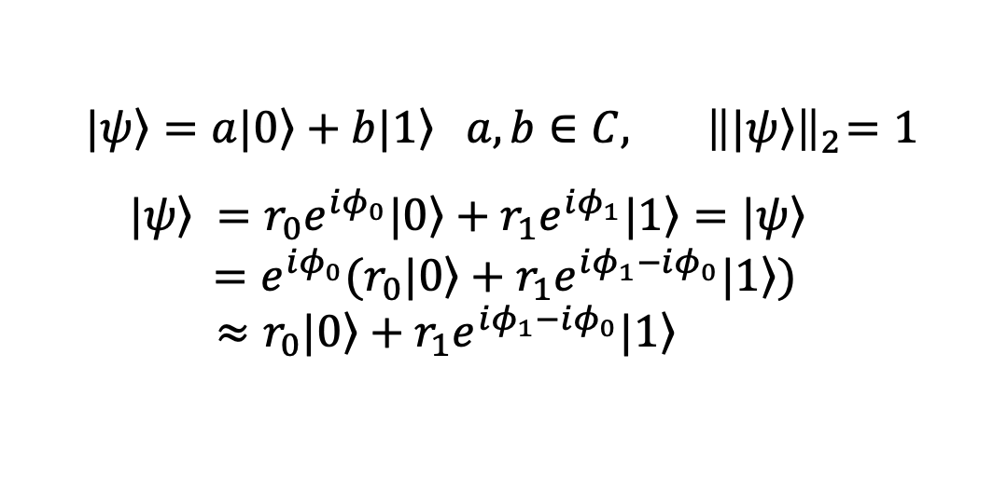
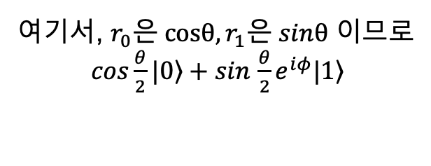
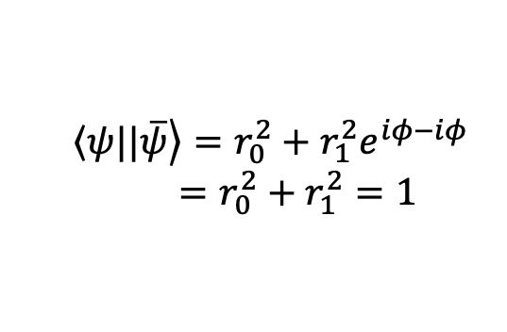
Complex Number
양자 상태 표현
$$\left.|ψ\right\rangle =a\left.|0\right\rangle +b\left.|1\right\rangle a,b∈C, { \left\|\left.|ψ\right\rangle \right\|}_{2}=1$$
$$\left.|ψ\right\rangle =r_{0}e^{iφ_{0}}\left.|0\right\rangle +r_{1}e^{iφ_{1}}\left.|1\right\rangle =\left.|ψ\right\rangle$$
$=e^{iφ_{0}}(r_{0}\left.|0\right\rangle +{r_{1}e}^{iφ_{1}−iφ_{0}}\left.|1\right\rangle )$
$$≈r_{0}\left.|0\right\rangle +{r_{1}e}^{iφ_{1}−iφ_{0}}\left.|1\right\rangle$$
* $e^{iφ0}$은 0과 1 확률 진폭에 영향을 주지 않으므로 버릴 수 있음
$$\left\langle ψ|\right.\left.|\overline{ψ}\right\rangle =r_{0}^{2}+r_{1}^{2}e^{iφ−iφ}$$
$=r_{0}^{2}+r_{1}^{2}=1$
여기서, $r_{0}은 cosθ,r_{1}은 sinθ$ 이므로
$cos\frac{θ}{2}\left.|0\right\rangle +sin$ $\frac{θ}{2}e^{iφ}\left.|1\right\rangle$
$θ,i,φ$ 의 3차원으로 표현됨

Slide 33




Quantum Fourier Transformation
Fourier Transform
시간에 관한 파동함수를 빈도에 대한 분석 형태로 바꿔준다.
일반적인 파동들은 불규칙한 Signal 또한 무수한 cos, sin 파동의 조합으로 표현이 가능하다.
Fourier Transform을 이용하면 cos, sin 함수를 통해 진폭 및 주기에 대한 분석 가능
분석을 통해 신호의 원래 구성을 분석할 수 있음
$η_{i}$: 진폭, $k_{i}$: 주기

Slide 34




Quantum Fourier Transformation
Quantum Fourier Transform
양자는 파동과 물질의 두가지 성질을 가지는데, 물리학에서 관측전의 양자 상태를 파동으로 생각하므로 파동함수 형태로 나타낼 수 있음
양자컴퓨터에서 Fourier Transform을 하는 이유는 양자 상태를 분석하기 위함
n개의 Qubits:
Qubits는 로 맵핑된다.
$α_{j}$: 진폭, ${\left.|j\right\rangle }_{n}$: basis

Slide 35


Quantum Fourier Transformation

